Slide 1




114學年度
比對及提交說明會
論 文
主講人｜石謙慧

Slide 2
課程重點
論文比對、提交流程
與注意事項
論文比對系統操作說明
（華藝、iThenticae ）
論文格式規範
論文系統操作
論文提交審核要點
有時間，建議先閱讀「格式規範、系統操作」，跟著一步步檢查、操作。
沒時間，至少要閱讀審核要點。

Slide 3
論文比對、提交
流程與注意事項

Slide 4
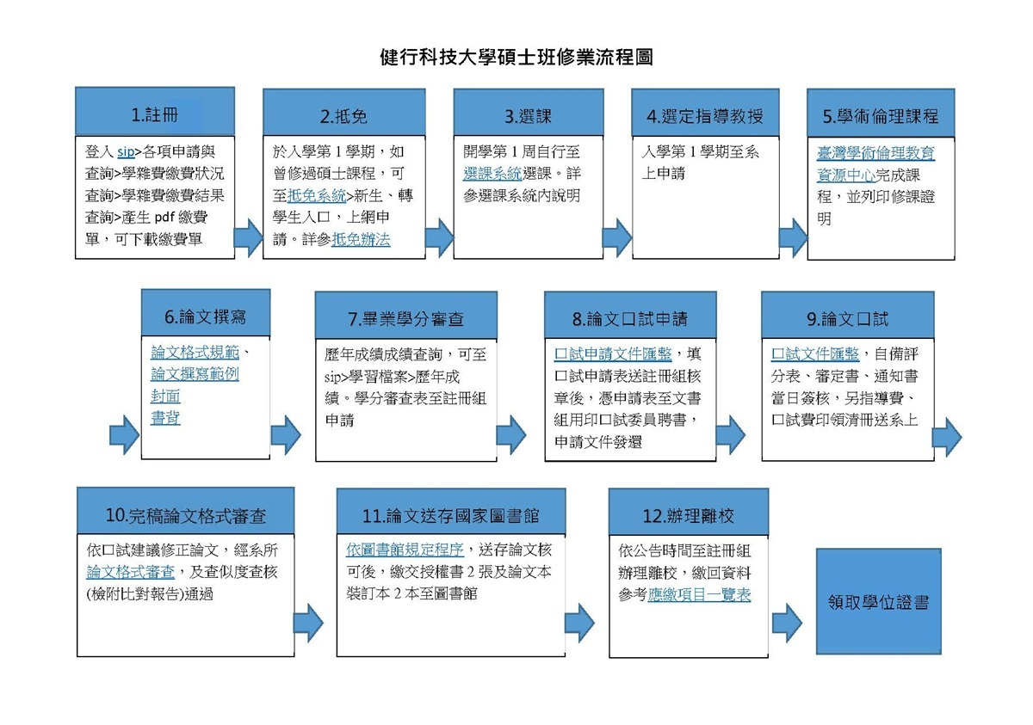
論文比對、提交
流程與注意事項
健行首頁→行政單位→教務處
→學生專區→碩士修業流程
比對
系所
審核
圖書館
審核
比對
提交

Slide 5
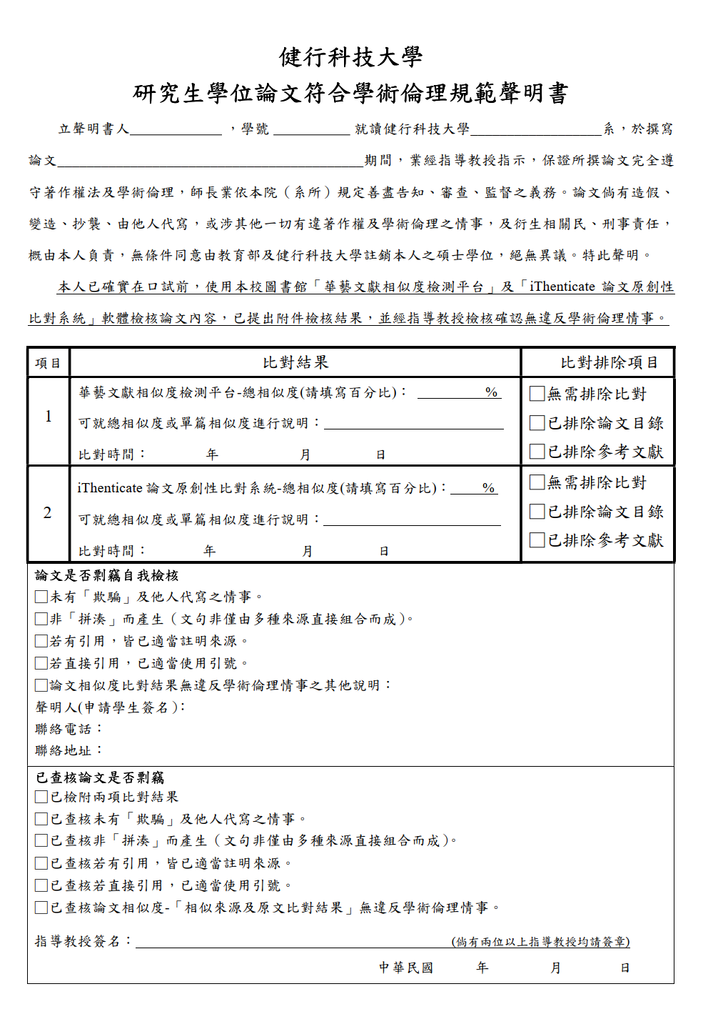
論文比對、提交
流程與注意事項
健行首頁→行政單位→教務處
→學生專區→碩士修業流程
比對
比對

Slide 6
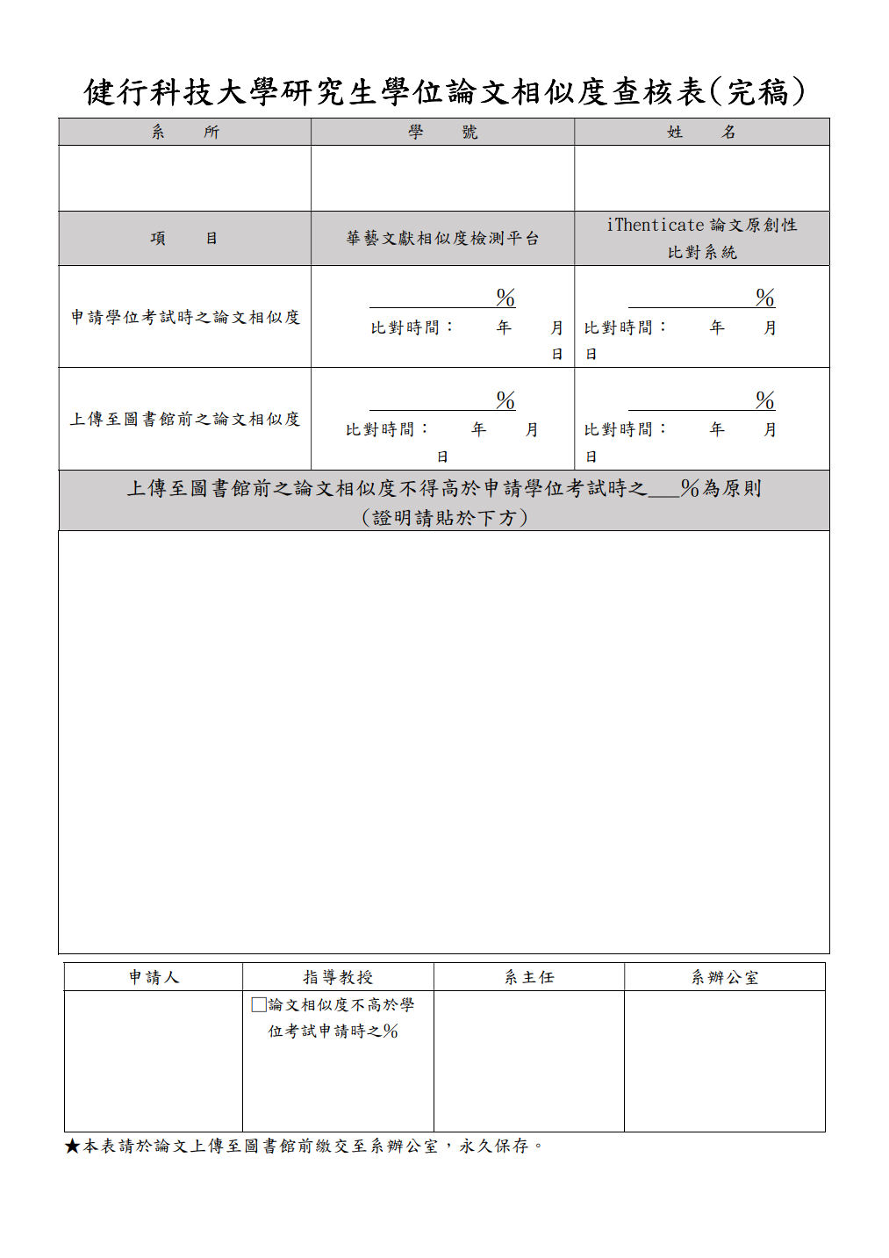
論文比對、提交
流程與注意事項
健行首頁→行政單位→教務處
→學生專區→碩士修業流程
比對
比對

Slide 7
論文比對資料
華藝 比對報告3部分：
封面 √
內文 √
論文本文
iThenticate 比對報告4部分：
封面 √
相似度百分比 √
內文 √
論文本文
檢附打勾項目＋相應的表格
具體作法請依教務處及各系所辦理。
論文比對、提交
流程與注意事項
健行首頁→行政單位→教務處
→學生專區→碩士修業流程
比對
比對

Slide 8
論文比對、提交
流程與注意事項
健行首頁→行政單位→教務處
→學生專區→碩士修業流程
系所
審核
圖書館
審核
提交

Slide 9
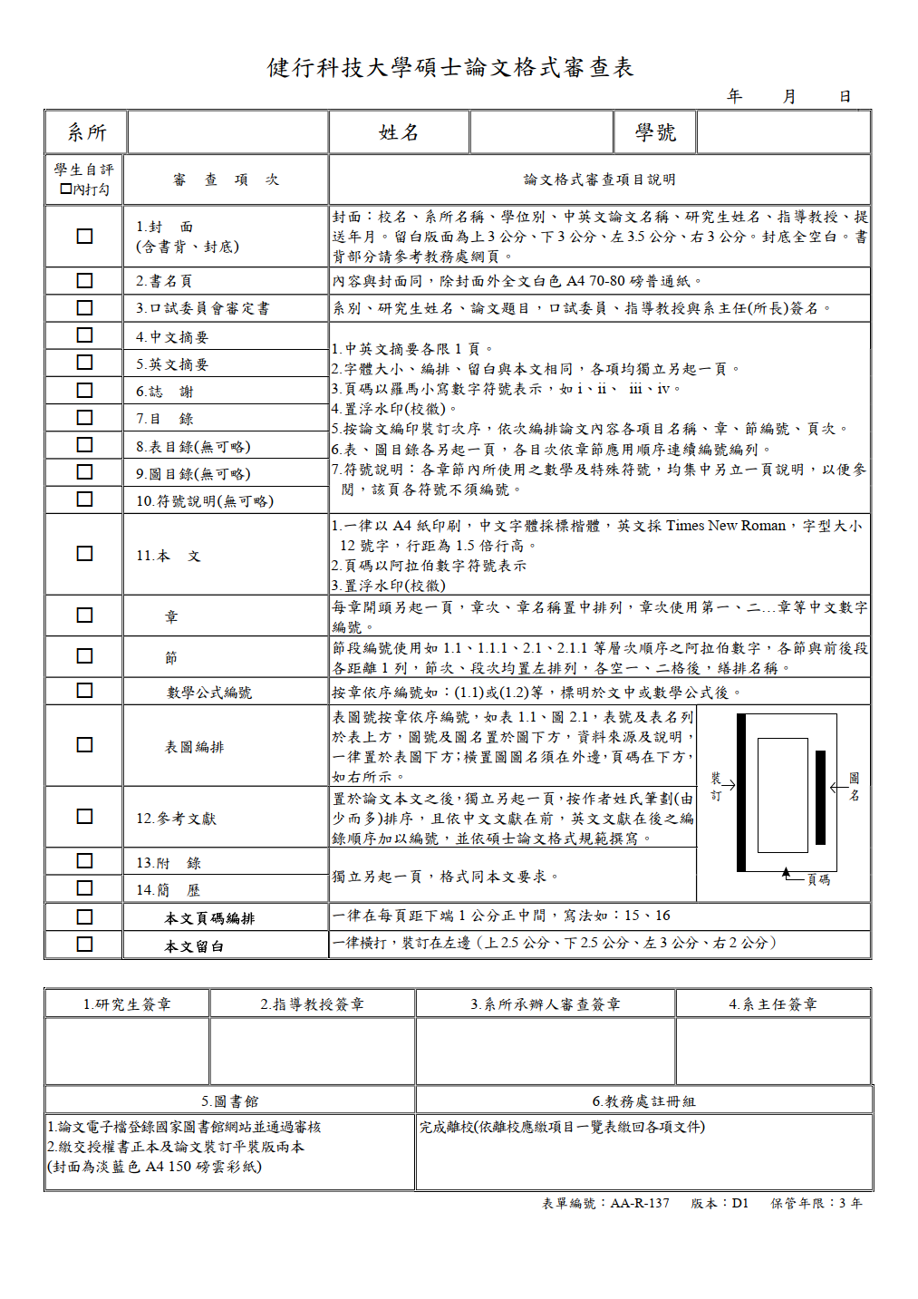
論文格式審查表：
論文裝訂次序
論文撰寫格式
論文比對、提交
流程與注意事項
論文提交流程
健行首頁→行政單位→教務處
→學生專區→碩士修業流程
紙本：加上 封面、封底、書背
系所審核時還不用裝訂！
依各系規定辦理。
（常見作法：檢查書背的電子檔內容）
電子：書名頁～簡歷
系所
審核
圖書館
審核
提交
系所
審核 蓋章

Slide 10
論文提交資料
論文比對、提交
流程與注意事項
健行首頁→行政單位→教務處
→學生專區→碩士修業流程
論文上傳（國圖系統, 線上）
  系統資料
  電子全文
  健行授權書、國圖授權書
  (2張單面列印. 親簽. 掃描. 合併在1個pdf檔)
離校手續（圖書館, 實體）
  論文格式審查表
  紙本論文２本
  (平裝, 封面: 淡藍色 A4 150磅 雲彩紙)
  健行授權書、國圖授權書
圖書館
審核
圖書館
蓋章
提交時：系統資料、電子全文、授權書，三者應
符合資訊正確、資訊完整、資訊一致！
系所
審核
圖書館
審核
提交

Slide 11
論文比對、提交
流程與注意事項
遇到問題要找誰？
先看圖書館講義！
確定自己在修業流程的第幾步驟。
（口試前或後？比對或提交問題？）
確定使用的檔案、表單都是教務處最新版。

Slide 12
論文比對、提交
流程與注意事項
圖書館部份，請洽
圖書館分機3755
遇到問題要找誰？
1. 學術倫理證明相關問題
→教務處辦理
3. 論文比對系統操作
→圖書館研究生利用教育
5. 論文排版或格式規範
→系所初步審核
7. 領取畢業證書 →教務處辦理
2. 論文內容
→依指導教授、口委建議修改
4. 論文比對結果（原創性、是否抄襲）
→依指導教授、系所判斷
6. 論文提交（系統資料、電子/紙本論文）
→圖書館審核、送存國圖

Slide 13
論文比對系統
操作說明
（華藝、iThenticae ）
請見相關講義：
1. 華藝文獻相似度檢索服務
2. ithenticate文章原創性比對

Slide 14
論文格式規範

Slide 15

論文格式規範
論文格式規範
論文撰寫範例
（記得刪除範例中的提示文字，如
頁首/紅字/○/XXX/參考文獻範例…等）
※ 請一律使用教務處最新版本！
相關檔案下載位置
2
健行首頁→行政單位→教務處→
學生專區→碩士修業流程→
6.論文撰寫 以及下方 註冊組其它表單
（https://aa.uch.edu.tw/p/404-1010-1303.php?Lang=zh-tw#gsc.tab=0）
紙本裝訂要求
A4平裝
封面/書背/封底：150磅 淡藍色 彩紋(雲)紙
內頁：70-80磅 普通紙
※ 黑白/彩色、單/雙面 無特別規定
內文字體、行距要求
中文字體：標楷體
英、數字體：Times New Roman
大小：12 ，行距：1.5倍行高，字距：標準字距。

Slide 16
論文格式規範
書名頁
確保資訊正確：
系所名稱
中、英文題目
研究生、指導教授、共同指導教授姓名
論文出版年月：同論文口試通過年月
論文口試委員會審定書
確保資訊完整：
論文電子檔中記得插入審定書影像檔
口試委員包含指導教授，應至少有３位簽名
※ 指導教授總共會簽２次！
須填寫口試日期
中、英文摘要
確保資訊一致：
系所名稱
中、英文題目
研究生、指導教授、共同指導教授姓名
※ 英文姓名請務必向指導教授本人確認無誤，
並使用正確格式！
（請參考護照正確格式英文姓名：姓前、名後，大寫
例：王小明 → WANG, XIAO-MING）
2
確保資訊一致：
系所名稱
中文題目
研究生姓名

Slide 17
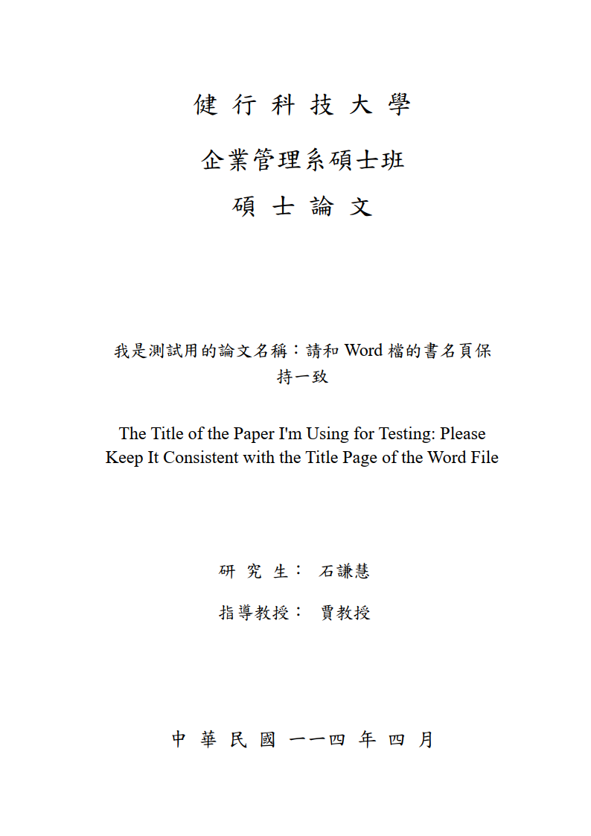
論文格式規範
書名頁
確保資訊正確：
系所名稱
中、英文題目
研究生、指導教授、共同指導教授姓名
論文出版年月：同論文口試通過年月
論文口試委員會審定書
確保資訊完整：
論文電子檔中記得插入審定書影像檔
口試委員包含指導教授，應至少有３位簽名
※ 指導教授總共會簽２次！
須填寫口試日期
中、英文摘要
確保資訊一致：
系所名稱
中、英文題目
研究生、指導教授、共同指導教授姓名
※ 英文姓名請務必向指導教授本人確認無誤，
並使用正確格式！
（請參考護照正確格式英文姓名：姓前、名後，大寫
例：王小明 → WANG, XIAO-MING）
2
確保資訊一致：
系所名稱
中文題目
研究生姓名

Slide 18
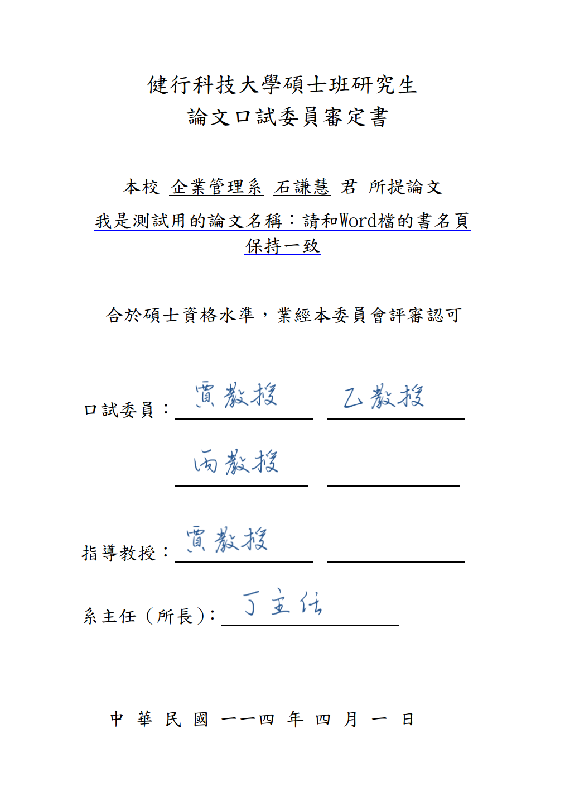
論文格式規範
書名頁
確保資訊正確：
系所名稱
中、英文題目
研究生、指導教授、共同指導教授姓名
論文出版年月：同論文口試通過年月
論文口試委員會審定書
確保資訊完整：
論文電子檔中記得插入審定書影像檔
口試委員包含指導教授，應至少有３位簽名
※ 指導教授總共會簽２次！
須填寫口試日期
中、英文摘要
確保資訊一致：
系所名稱
中、英文題目
研究生、指導教授、共同指導教授姓名
※ 英文姓名請務必向指導教授本人確認無誤，
並使用正確格式！
（請參考護照正確格式英文姓名：姓前、名後，大寫
例：王小明 → WANG, XIAO-MING）
2
確保資訊一致：
系所名稱
中文題目
研究生姓名

Slide 19
論文格式規範
書名頁
確保資訊正確：
系所名稱
中、英文題目
研究生、指導教授、共同指導教授姓名
論文出版年月：同論文口試通過年月
論文口試委員會審定書
確保資訊完整：
論文電子檔中記得插入審定書影像檔
口試委員包含指導教授，應至少有３位簽名
※ 指導教授總共會簽２次！
須填寫口試日期
中、英文摘要
確保資訊一致：
系所名稱
中、英文題目
研究生、指導教授、共同指導教授姓名
※ 英文姓名請務必向指導教授本人確認無誤，
並使用正確格式！
（請參考護照正確格式英文姓名：姓前、名後，大寫
例：王小明 → WANG, XIAO-MING）
2
確保資訊一致：
系所名稱
中文題目
研究生姓名

Slide 20
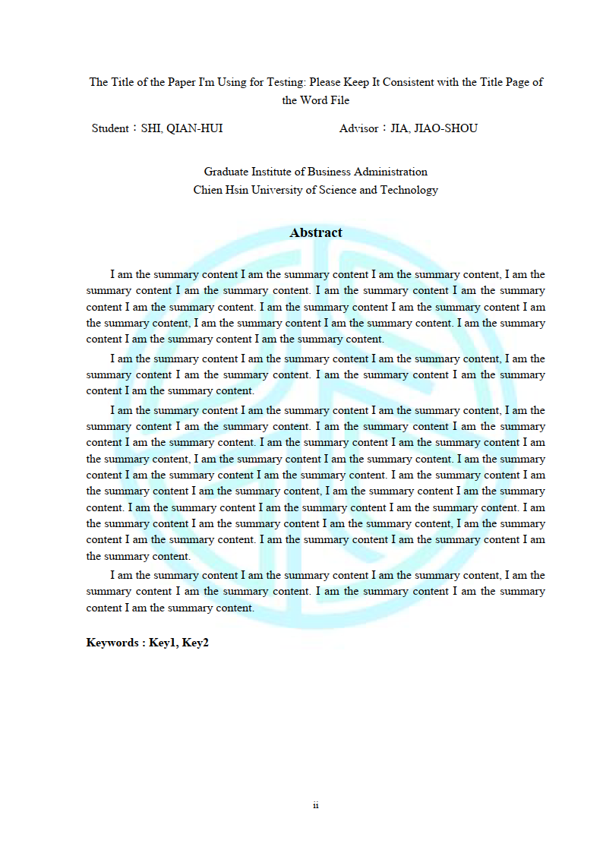
論文格式規範
書名頁
確保資訊正確：
系所名稱
中、英文題目
研究生、指導教授、共同指導教授姓名
論文出版年月：同論文口試通過年月
論文口試委員會審定書
確保資訊完整：
論文電子檔中記得插入審定書影像檔
口試委員包含指導教授，應至少有３位簽名
※ 指導教授總共會簽２次！
須填寫口試日期
中、英文摘要
確保資訊一致：
系所名稱
中、英文題目
研究生、指導教授、共同指導教授姓名
※ 英文姓名請務必向指導教授本人確認無誤，
並使用正確格式！
（請參考護照正確格式英文姓名：姓前、名後，大寫
例：王小明 → WANG, XIAO-MING）
2
確保資訊一致：
系所名稱
中文題目
研究生姓名

Slide 21
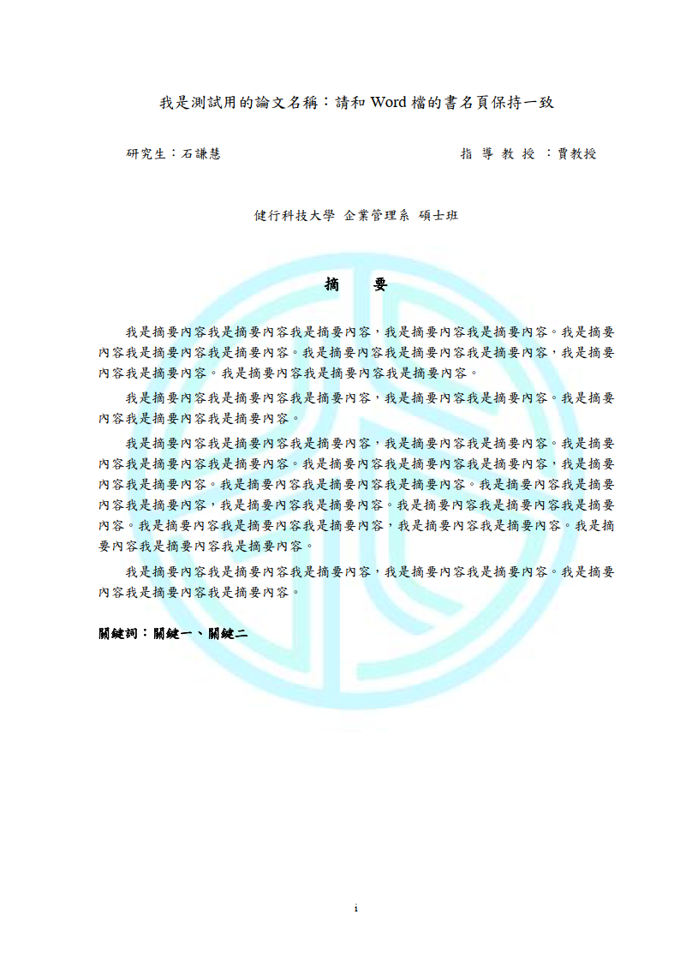
論文格式規範
論文題目要一致！
書名頁
中文摘要
論文口試委員會審定書
英文摘要

Slide 22
論文格式規範
研究生、指導教姓名，系所要一致！
書名頁
中文摘要
論文口試委員會審定書
英文摘要

Slide 23
論文格式規範
裝訂次序、目錄、頁碼、浮水印
確保資訊正確、一致：目錄和實際頁碼一致
 | 項目 | 浮水印 | 頁碼 | 備註 | 電子 | 紙本
1 | 封面(含書背) | 無 | 無 | 限一頁 | 無 | √
2 | 書名頁 | 無 | 無 | 限一頁 | √ | √
3 | 論文口試委員審定書 | 無 | 無 | 限一頁 | √ | √
4 | 中文摘要 | √ | i | 限一頁 | √ | √
5 | 英文摘要 | √ | ii | 限一頁 | √ | √
6 | 誌謝 | √ | 羅馬數字(iii~) | 另起一頁開始 | √ | √
7 | 目錄 | √ | 羅馬數字(續編) | 另起一頁開始 | √ | √
8 | 表目錄 | √ | 羅馬數字(續編) | 另起一頁開始 | √ | √
9 | 圖目錄 | √ | 羅馬數字(續編) | 另起一頁開始 | √ | √
10 | 縮寫、符號說明 | √ | 羅馬數字(續編) | 另起一頁開始 | √ | √
11 | 論文本文 | √ | 阿拉伯數字(1~) | 另起一頁開始 | √ | √
12 | 參考文獻 | √ | 阿拉伯數字(續編) | 另起一頁開始 | √ | √
13 | 附錄 | √ | 阿拉伯數字(續編) | 另起一頁開始 | √ | √
14 | 簡歷 | √ | 阿拉伯數字(續編) | 另起一頁開始 | √ | √
15 | 封底 | 無 | 無 | 空白頁 | 無 | √
2

Slide 24
書名頁
論文口試委員會審定書
英文摘要（限1頁）
中文摘要（限1頁）
↑要有浮水印
↑要有浮水印
不用浮水印
不用浮水印
（若審定書紙本正本就有
浮水印的情況，沒關係）
↑要有頁碼
（羅馬數字小寫）
↑要有頁碼
（羅馬數字小寫）
不可超過一頁
不可超過一頁

Slide 25
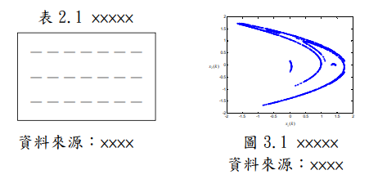
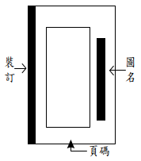


論文格式規範
圖表編排
編號、名稱位置：表上圖下，置中
資料來源及說明：一律表或圖下方，置中
橫式排版方向
參考文獻
先列中文文獻，後列英文文獻
中英文文獻編號應連貫成一體系
※ 可中/英文獻分別排序（可使用word排序工具a→z），再加上項目編號！
引用格式（須斜體的部份）請注意文獻類型差異
（書籍/期刊…等）
簡歷
勿填入敏感個資。（如身分證字號、手機、戶籍地址等）
2

Slide 26
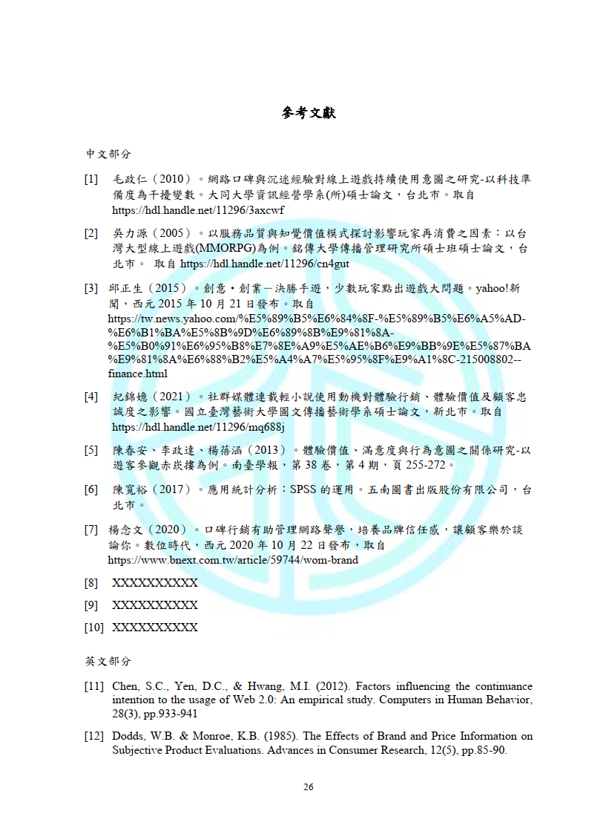
論文格式規範
圖表編排
編號、名稱位置：表上圖下，置中
資料來源及說明：一律表或圖下方，置中
橫式排版方向
參考文獻
先列中文文獻，後列英文文獻
中英文文獻編號應連貫成一體系
※ 可中/英文獻分別排序（可使用word排序工具a→z），再加上項目編號！
引用格式（須斜體的部份）請注意文獻類型差異
（書籍/期刊…等）
簡歷
勿填入敏感個資。（如身分證字號、手機、戶籍地址等）
2

Slide 27
論文系統操作

Slide 28
論文系統操作
申請
建檔帳號
論文建檔
與管理
送出審核
註冊、登入
論文提交系統
填寫系統資料、
上傳論文電子全文、
列印+上傳授權書
（3個工作天）
圖書館審核
退件 or 通過
付印及裝訂
紙本論文
授權書2張、
紙本論文２本
繳交至圖書館
至教務處註冊組
完成離校手續
論文上傳
2
離校手續

Slide 29
論文提交流程
論文提交資料
論文上傳（國圖系統, 線上）
  系統資料
  電子全文
  健行授權書、國圖授權書
  (2張單面列印. 親簽. 掃描. 合併在1個pdf檔)
離校手續（圖書館, 實體）
  論文格式審查表
  紙本論文２本
  (平裝, 封面: 淡藍色 A4 150磅 雲彩紙)
  健行授權書、國圖授權書
圖書館
審核
圖書館
蓋章
提交時：系統資料、電子全文、授權書，三者應
符合格式正確、資訊完整、內容一致！

Slide 30
論文系統操作
申請
建檔帳號
論文建檔
與管理
送出審核
註冊、登入
論文提交系統
填寫系統資料、
上傳論文電子全文、
列印+上傳授權書
（3個工作天）
圖書館審核
退件 or 通過
付印及裝訂
紙本論文
授權書2張、
紙本論文２本
繳交至圖書館
至教務處註冊組
完成離校手續
論文上傳
2
離校手續

Slide 31

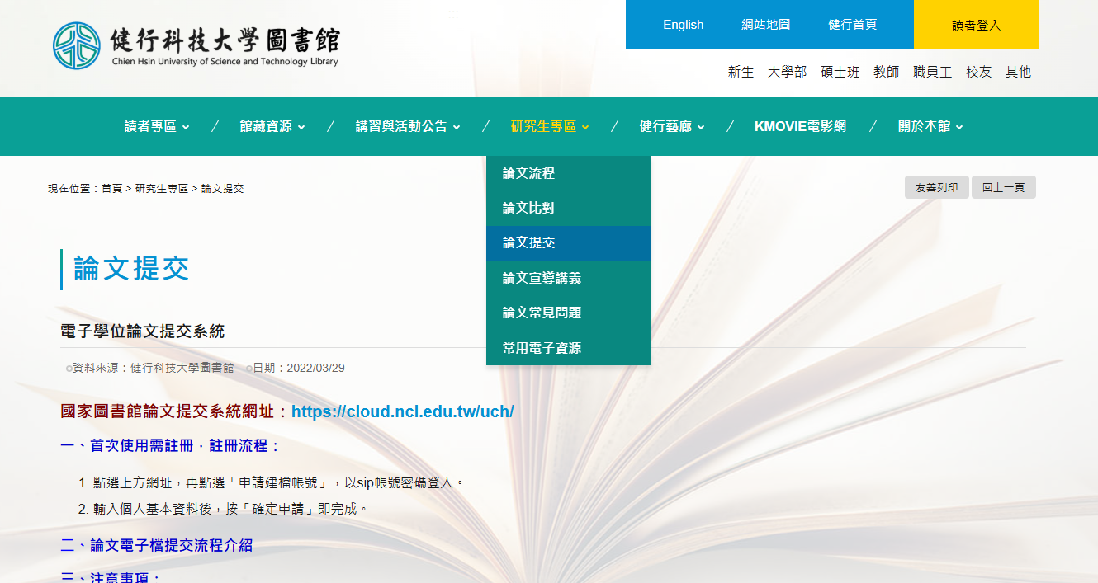
論文系統操作
健行圖書館→研究生專區→
論文提交→國圖提交系統網址(https://cloud.ncl.edu.tw/uch/index.php)

Slide 32
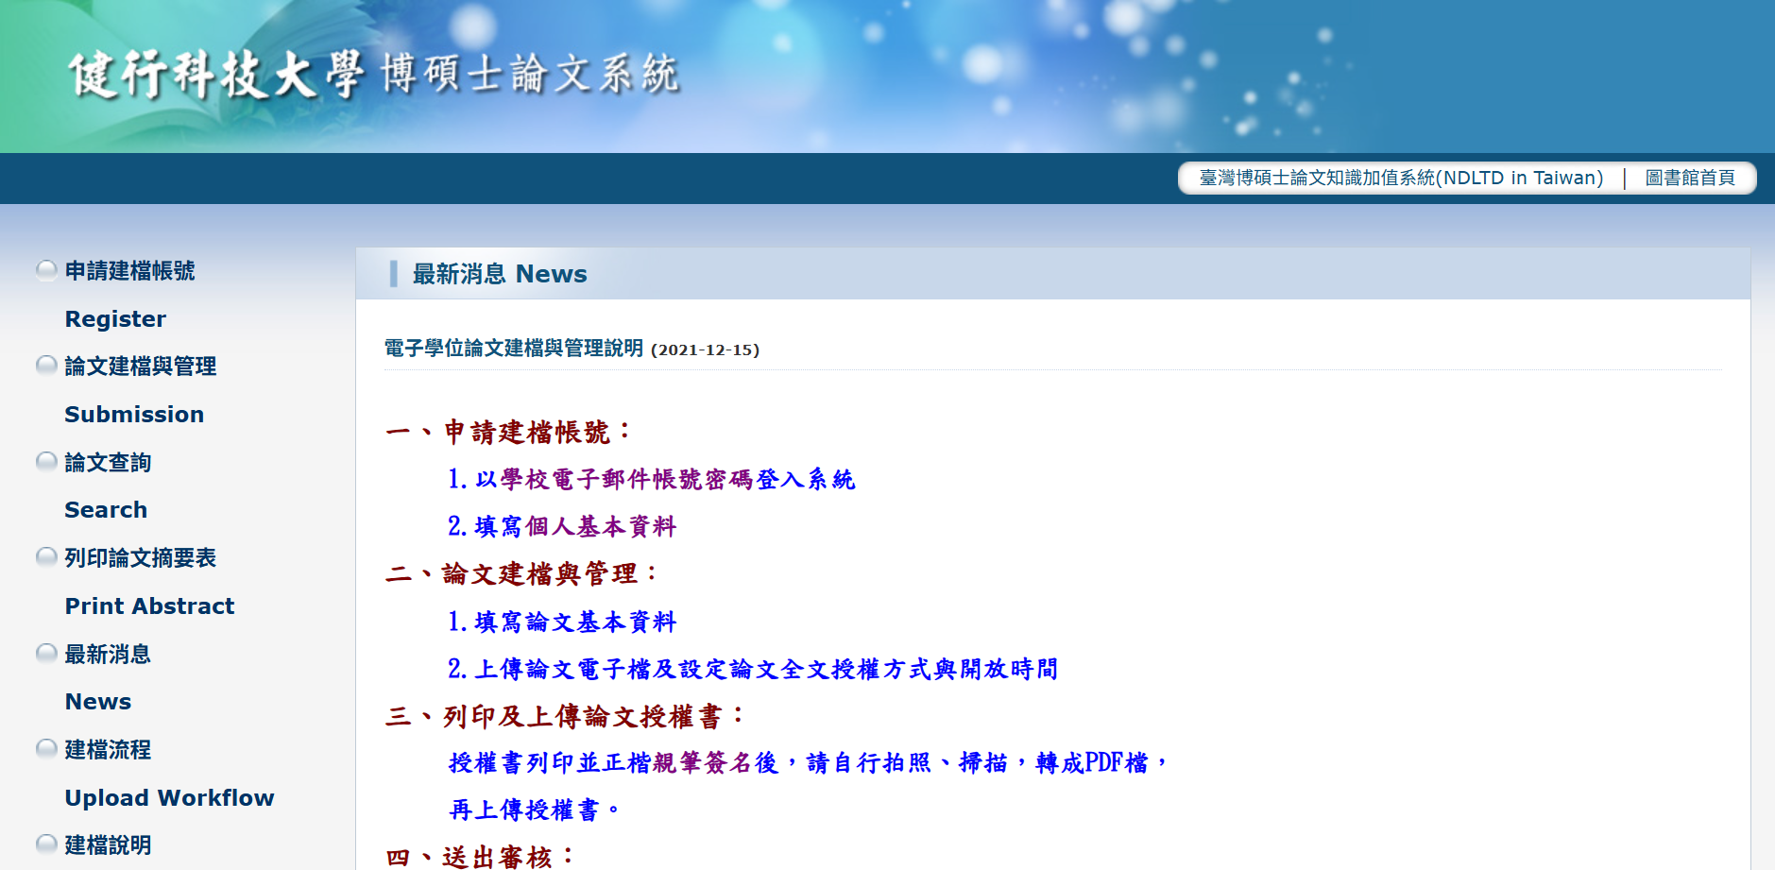
論文系統操作

Slide 33
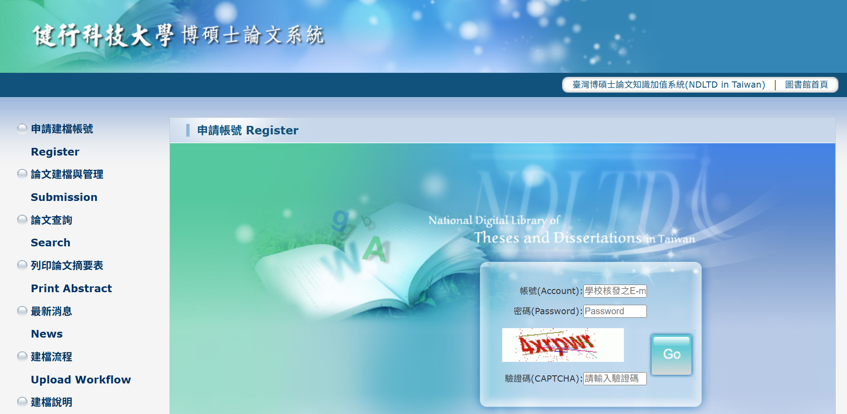
論文系統操作
首次使用請點選「申請建檔帳號」進行註冊
輸入學校SIP帳密註冊啟用

Slide 34

論文系統操作
已有帳密請點選「論文建檔與管理」進行登入

Slide 35
論文系統操作
申請
建檔帳號
論文建檔
與管理
送出審核
註冊、登入
論文提交系統
填寫系統資料、
上傳論文電子全文、
列印+上傳授權書
（3個工作天）
圖書館審核
退件 or 通過
付印及裝訂
紙本論文
授權書2張、
紙本論文２本
繳交至圖書館
至教務處註冊組
完成離校手續
論文上傳
2
離校手續

Slide 36
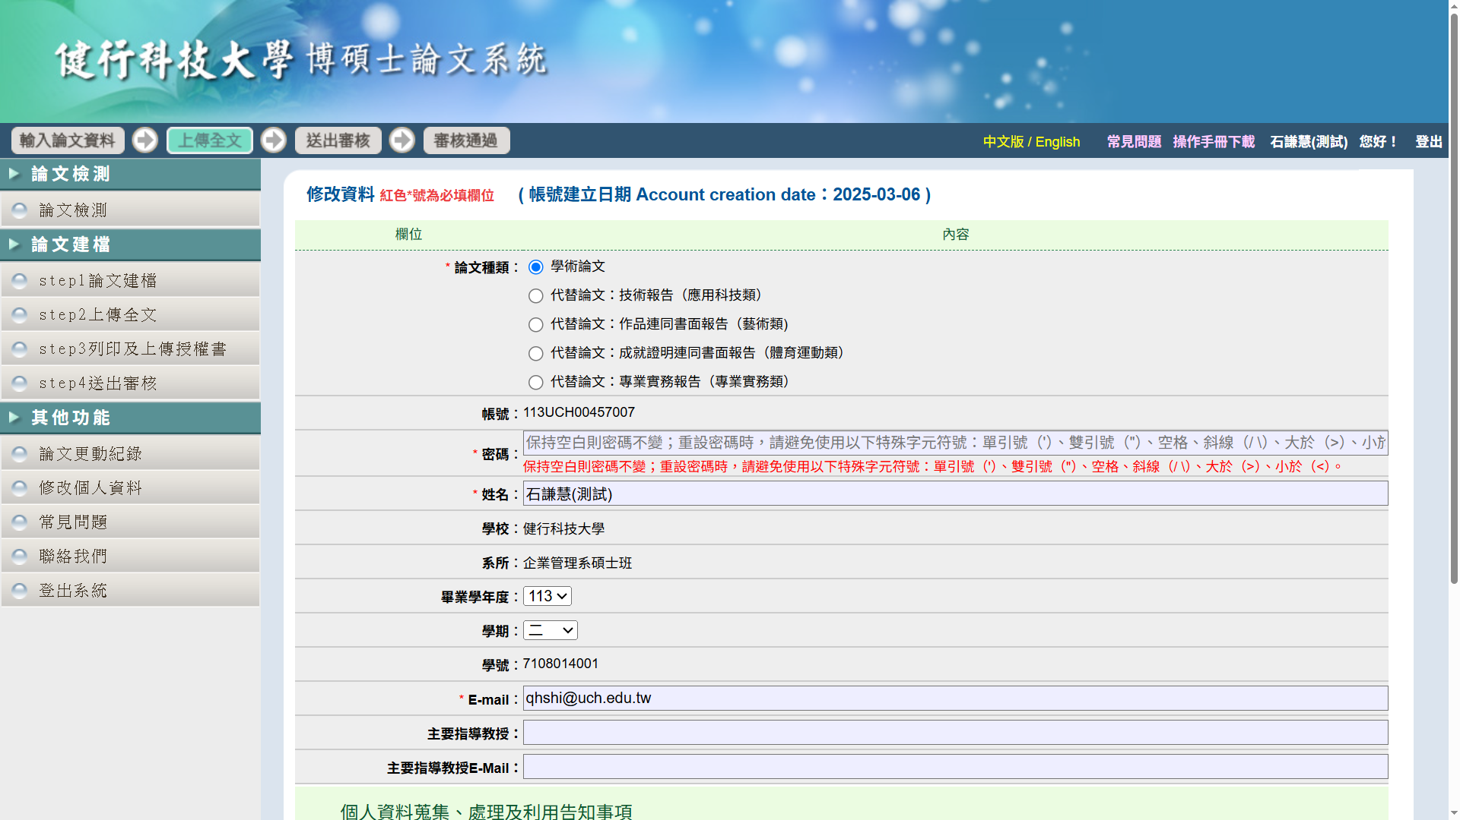
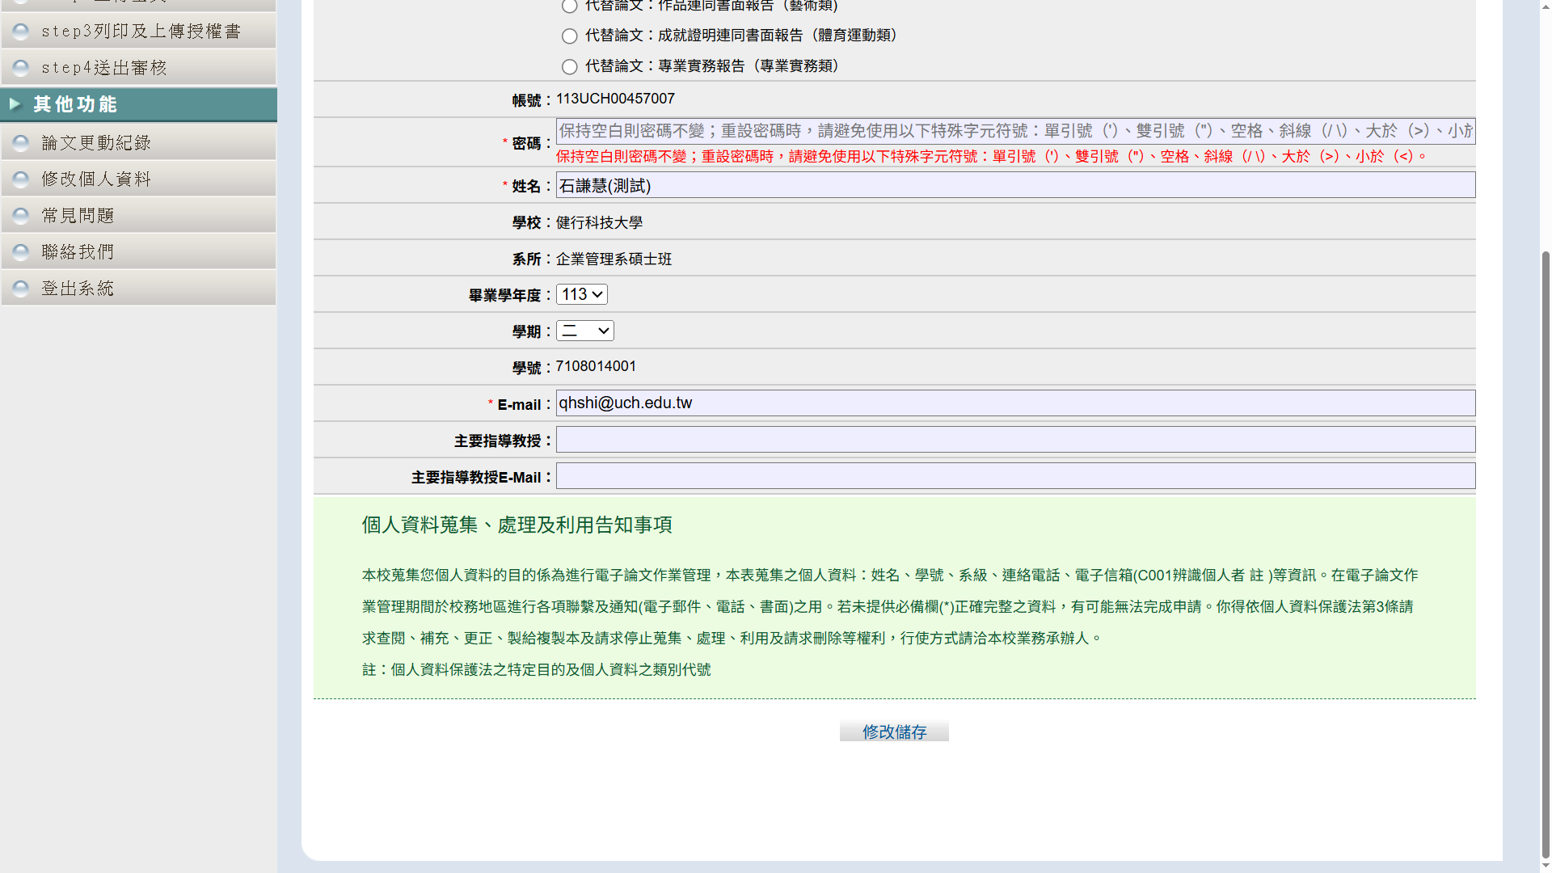
論文系統操作
輸入指導教授資料
點選下方「修改儲存」

Slide 37
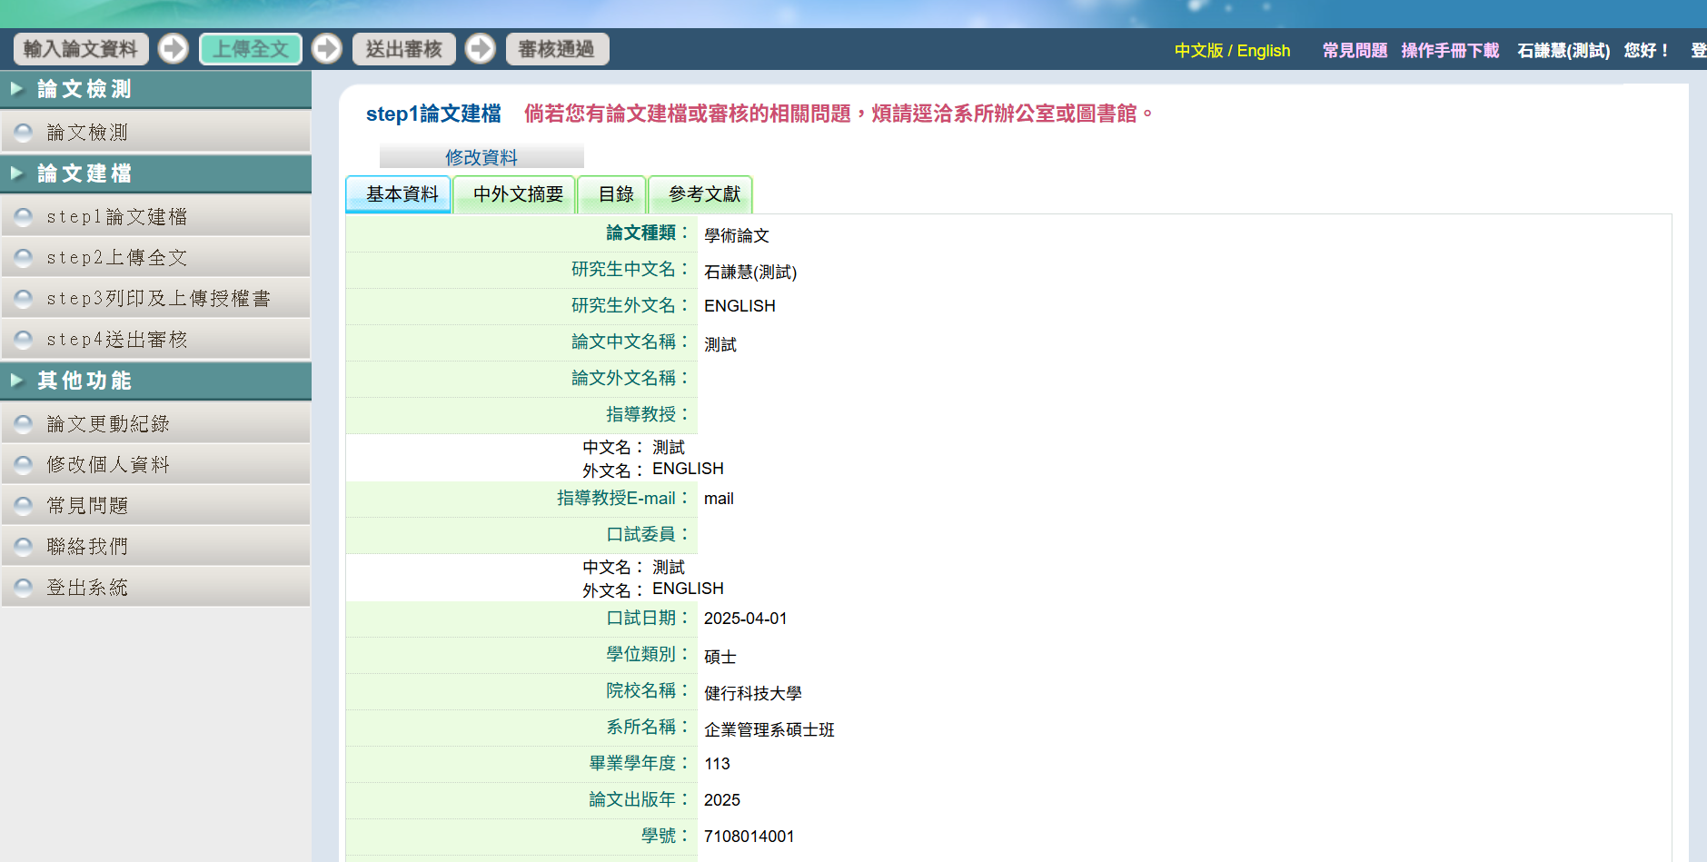
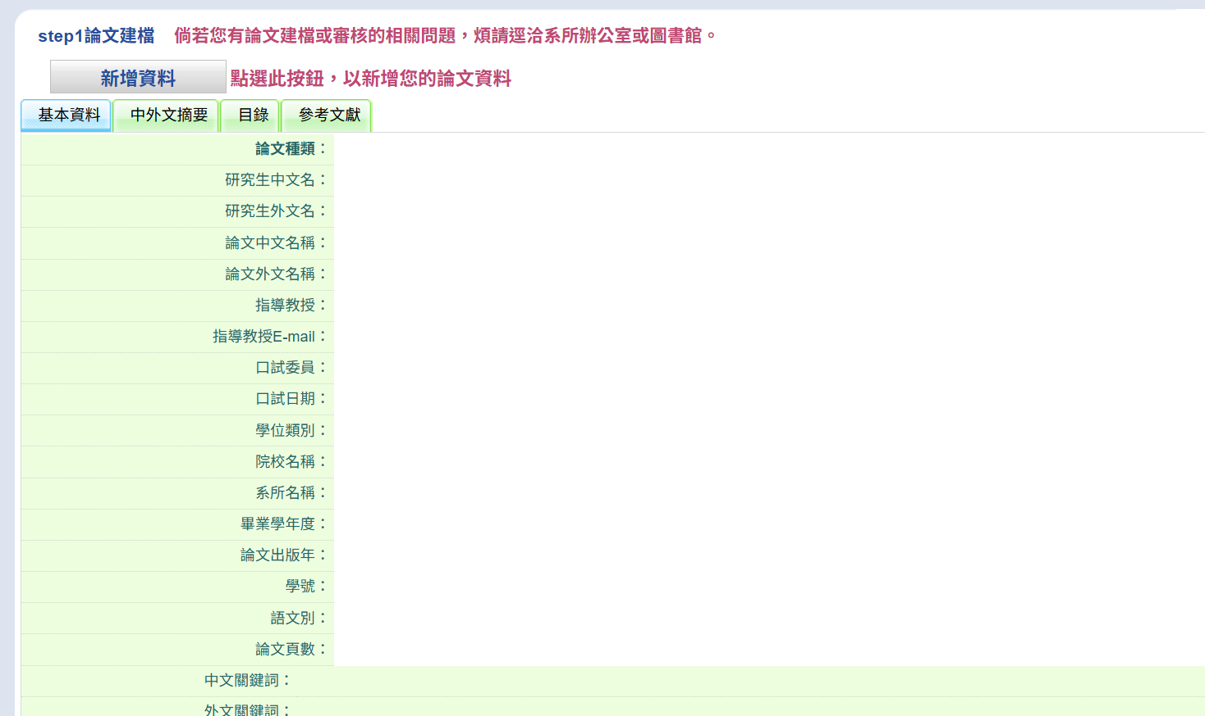
論文系統操作
點選「step1論文建檔」、「新增資料」

Slide 38
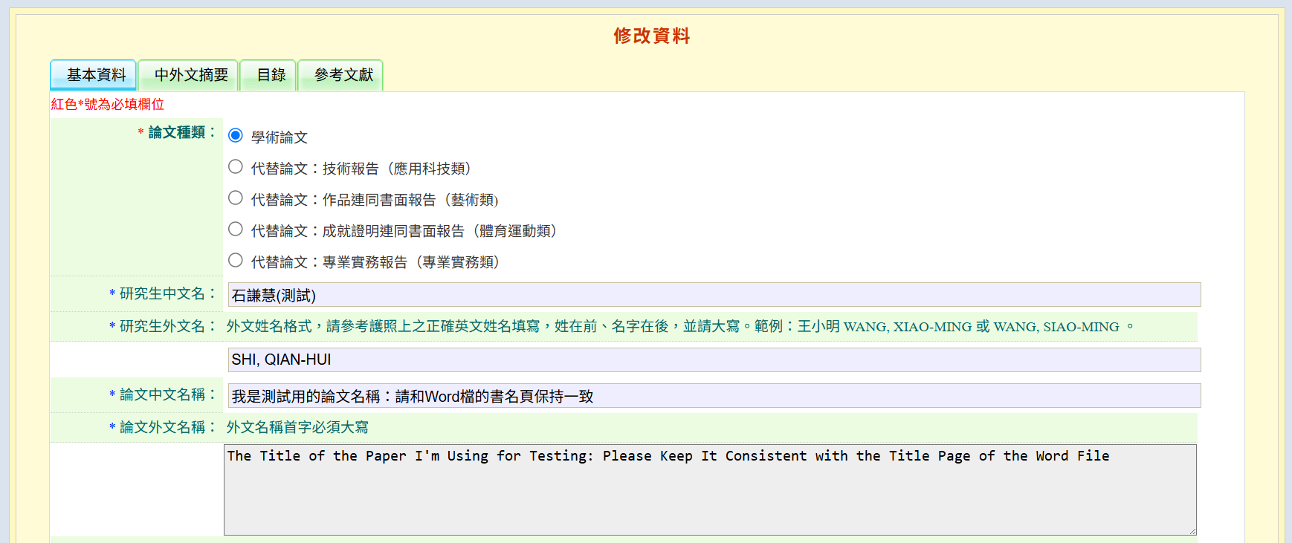
論文系統操作
4個分頁都要填！
請直接複製Word檔論文題目貼上
（不要複製pdf，會斷行）

Slide 39
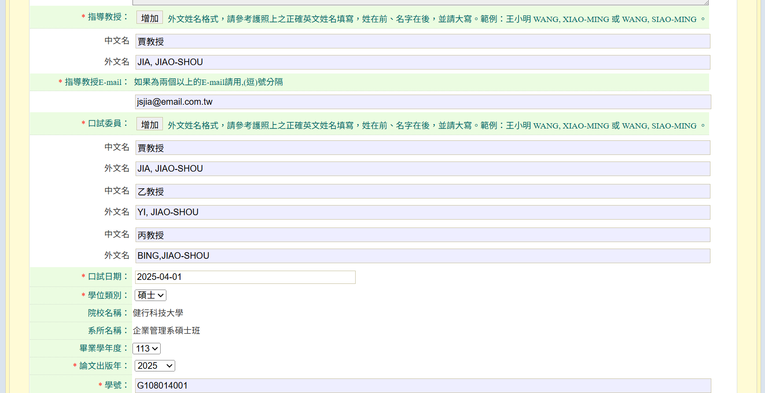
論文系統操作
若有共同指導教授可按「增加」
口試委員（包含指導教授在內）
至少應有３人，填寫時請按「增加」
所有外文名請勿空白
外文名請參考護照正確格式英文姓名：（外籍生請參考有效證件）
姓前、名後，大寫 例：王小明 → WANG, XIAO-MING
是畢業「學年度」不是「年度」
例：114年6月 是 113學年第2學期
論文出版年請填口試通過年

Slide 40
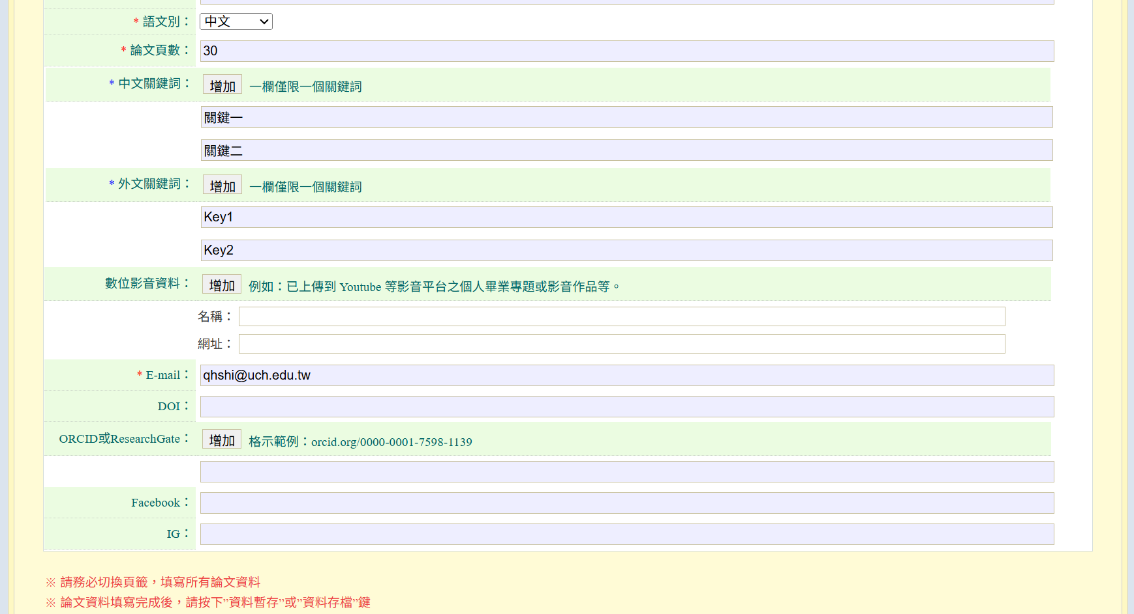
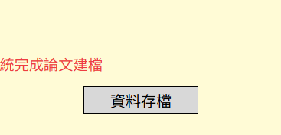
論文系統操作
請填論文本文最後一頁頁碼
（應為簡歷的頁碼，不是電子檔總頁數）
１詞１欄，超過１詞請按「增加」填寫
填寫完畢
點選下方「資料儲存」

Slide 41
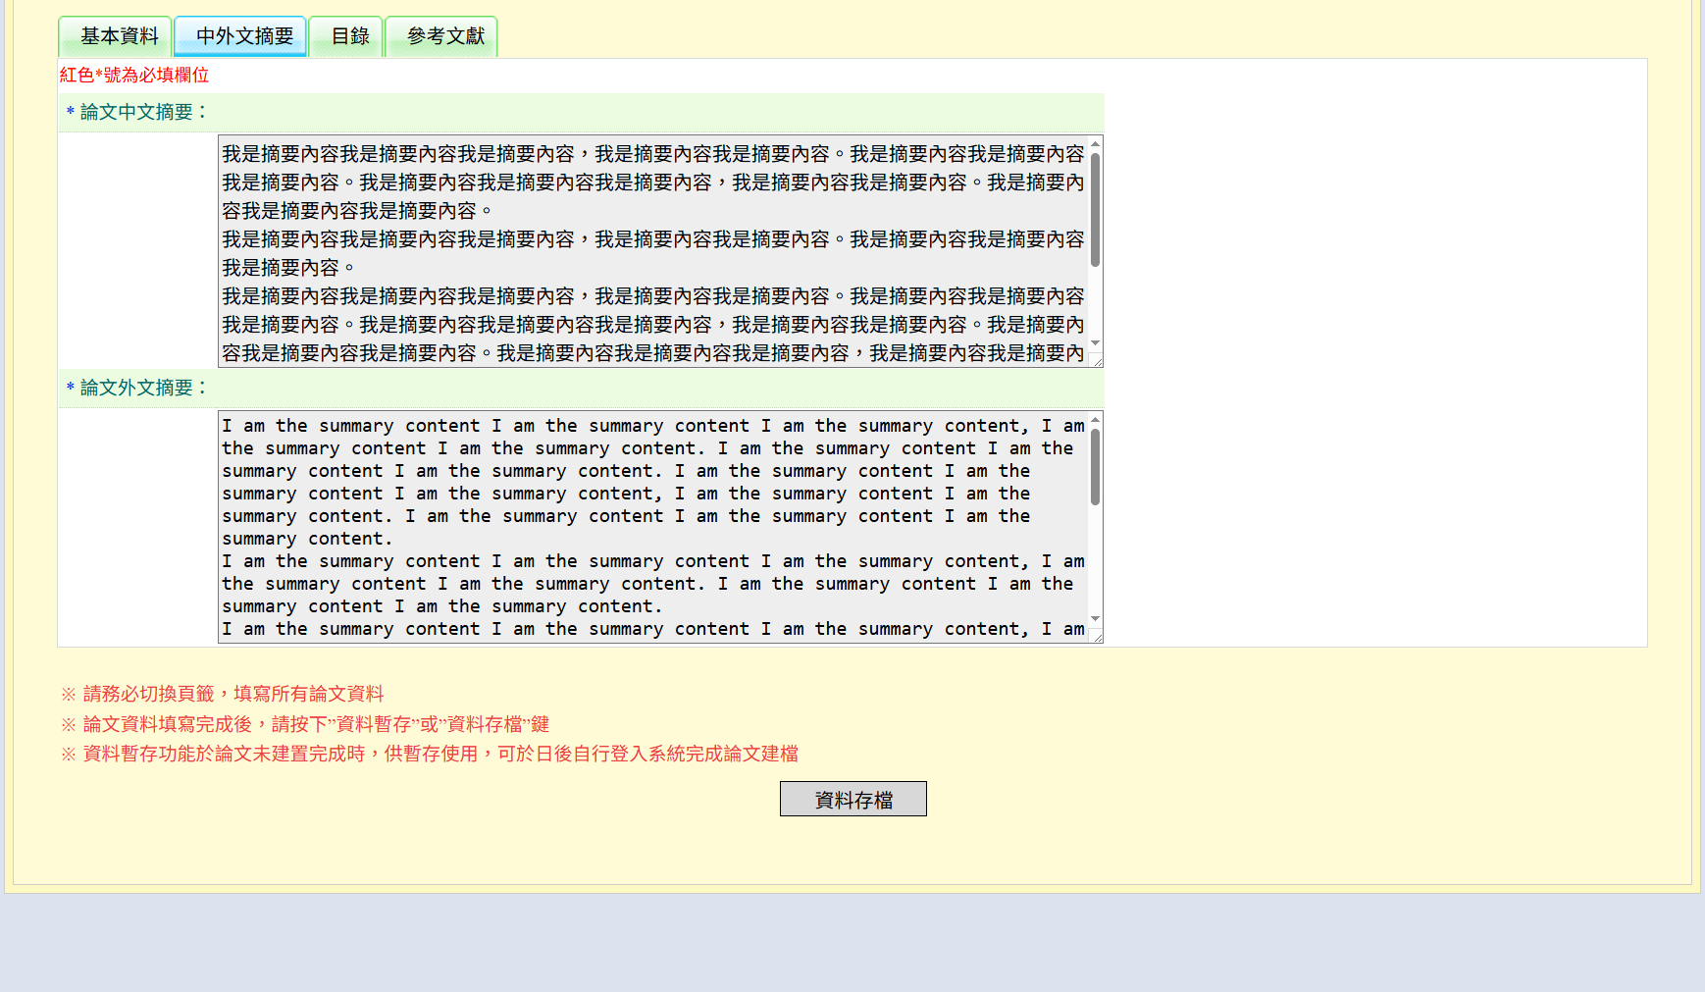
論文系統操作
請直接複製Word檔摘要內容貼上
（不要複製pdf，會斷行）
（不用科系、關鍵字…等內容）
填寫完畢
點選下方「資料儲存」

Slide 42
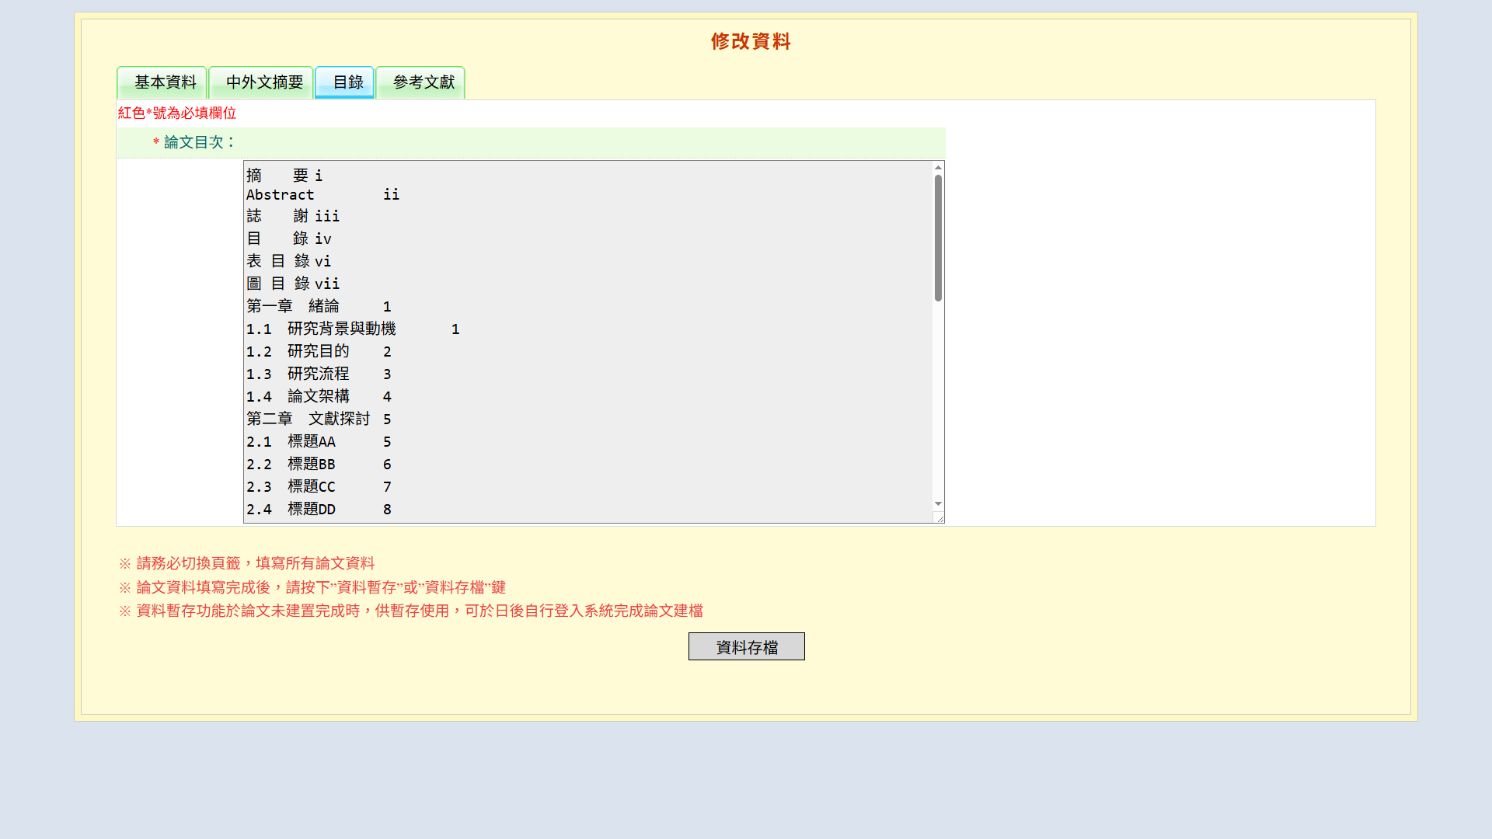
論文系統操作
請直接複製Word檔目錄內容貼上
（不要複製pdf，會斷行）
（不用補上頁碼前的虛線）
（不用圖表目錄）
填寫完畢
點選下方「資料儲存」

Slide 43
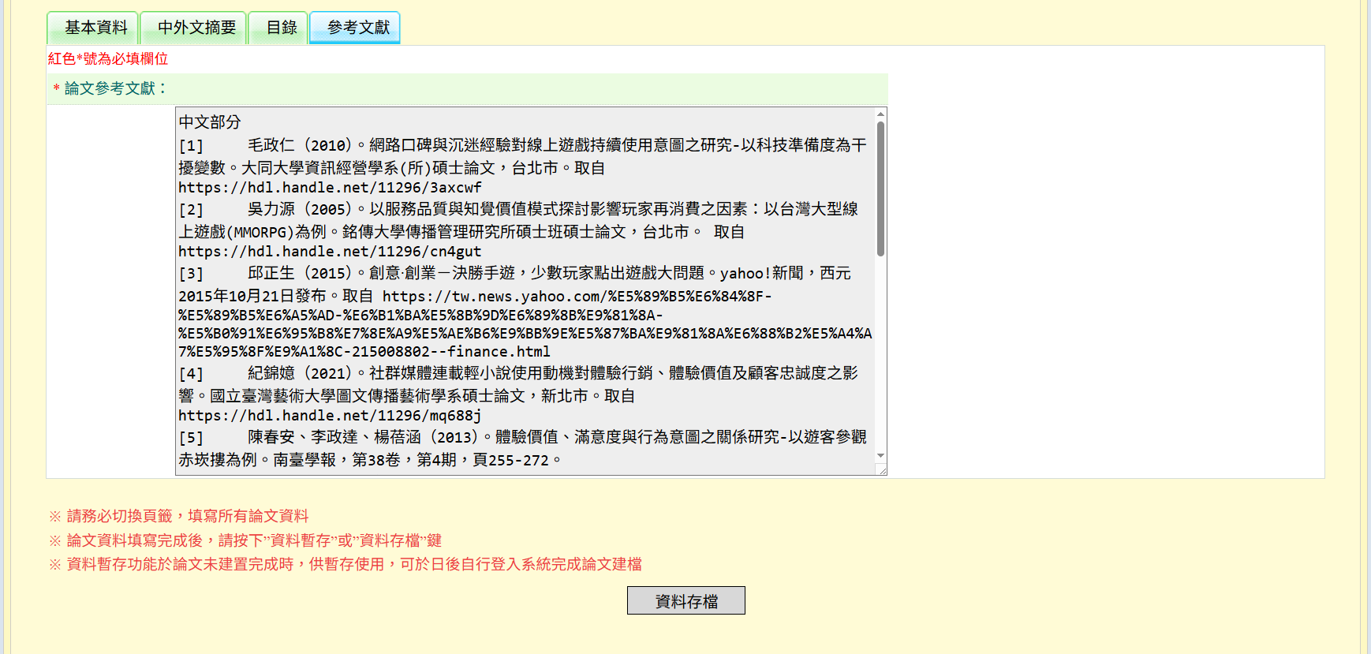
論文系統操作
請直接複製Word檔參考文獻內容貼上
（不要複製pdf，會斷行）
填寫完畢
點選下方「資料儲存」

Slide 44
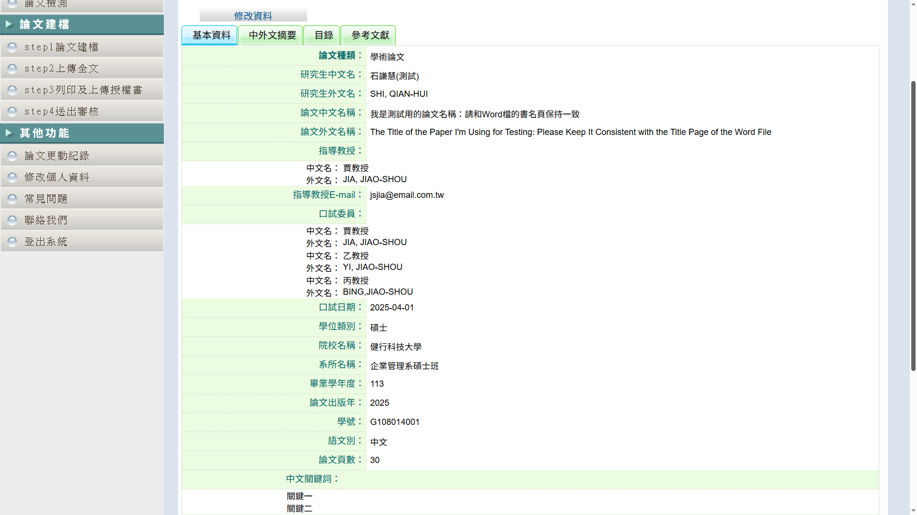
論文系統操作
確保資訊一致：
書名頁＝審定書＝中、英摘要
＝系統資料＝授權書

Slide 45
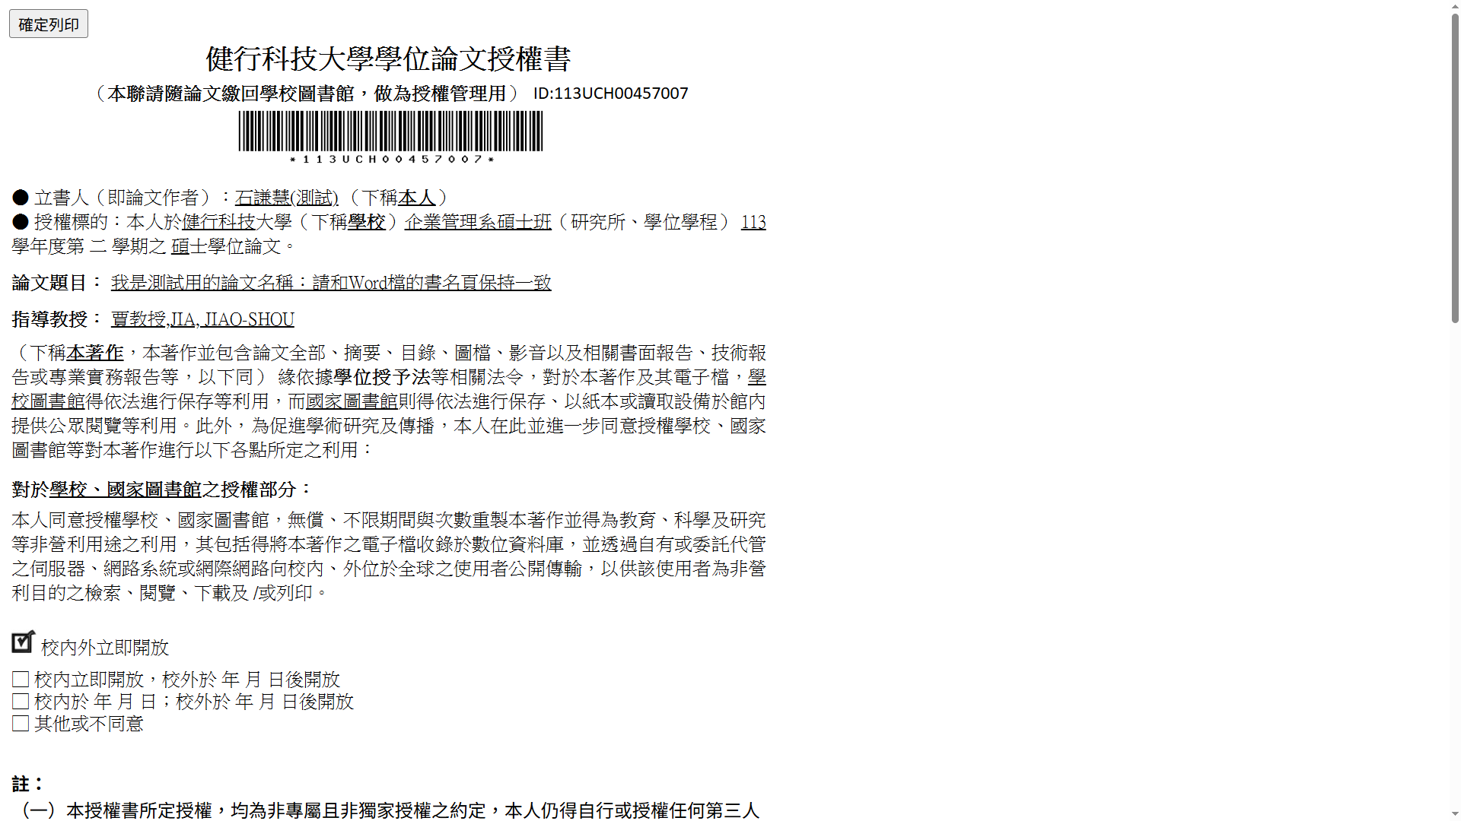
書名頁
論文口試委員會審定書
英文摘要（限1頁）
中文摘要（限1頁）
對應系統資料欄位：
論文中文名稱
研究生中文名
指導教授中文名
口試委員中文名
系所名稱
論文外文名稱
研究生外文名
指導教授外文名
口試委員外文名
（英文系所名稱）
口試日期
※ 各系所中英文標準名稱，可參考 圖書館>研究生專區>論文宣導講義：
https://www.lib.uch.edu.tw/wSite/ct?xItem=15472&ctNode=6362&mp=1

Slide 46
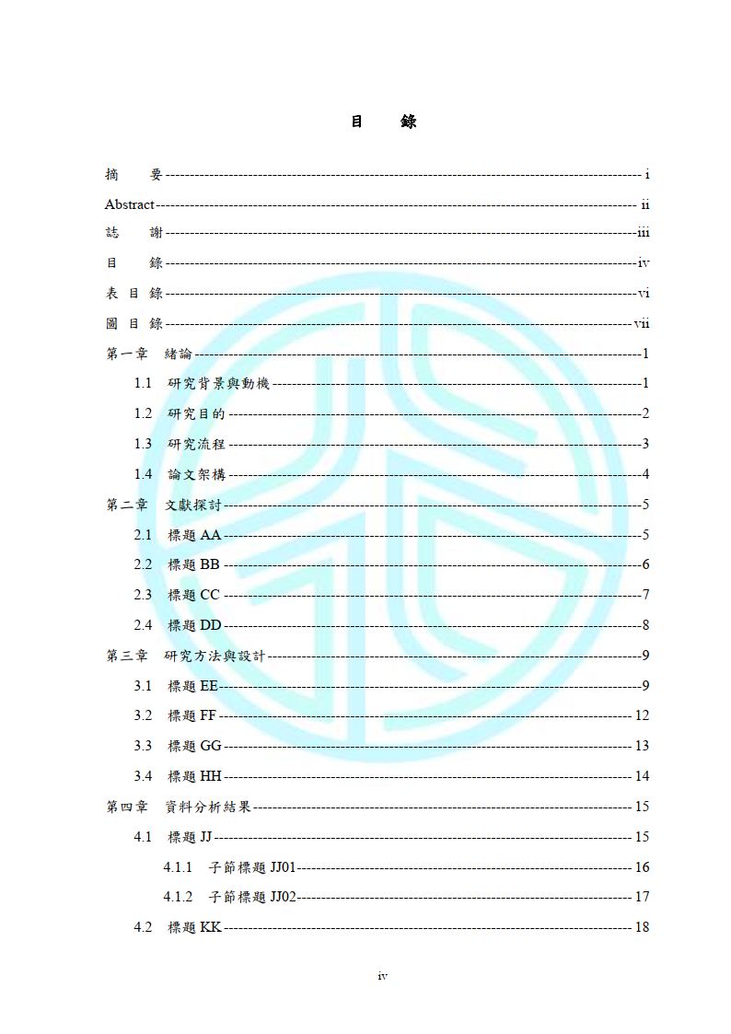
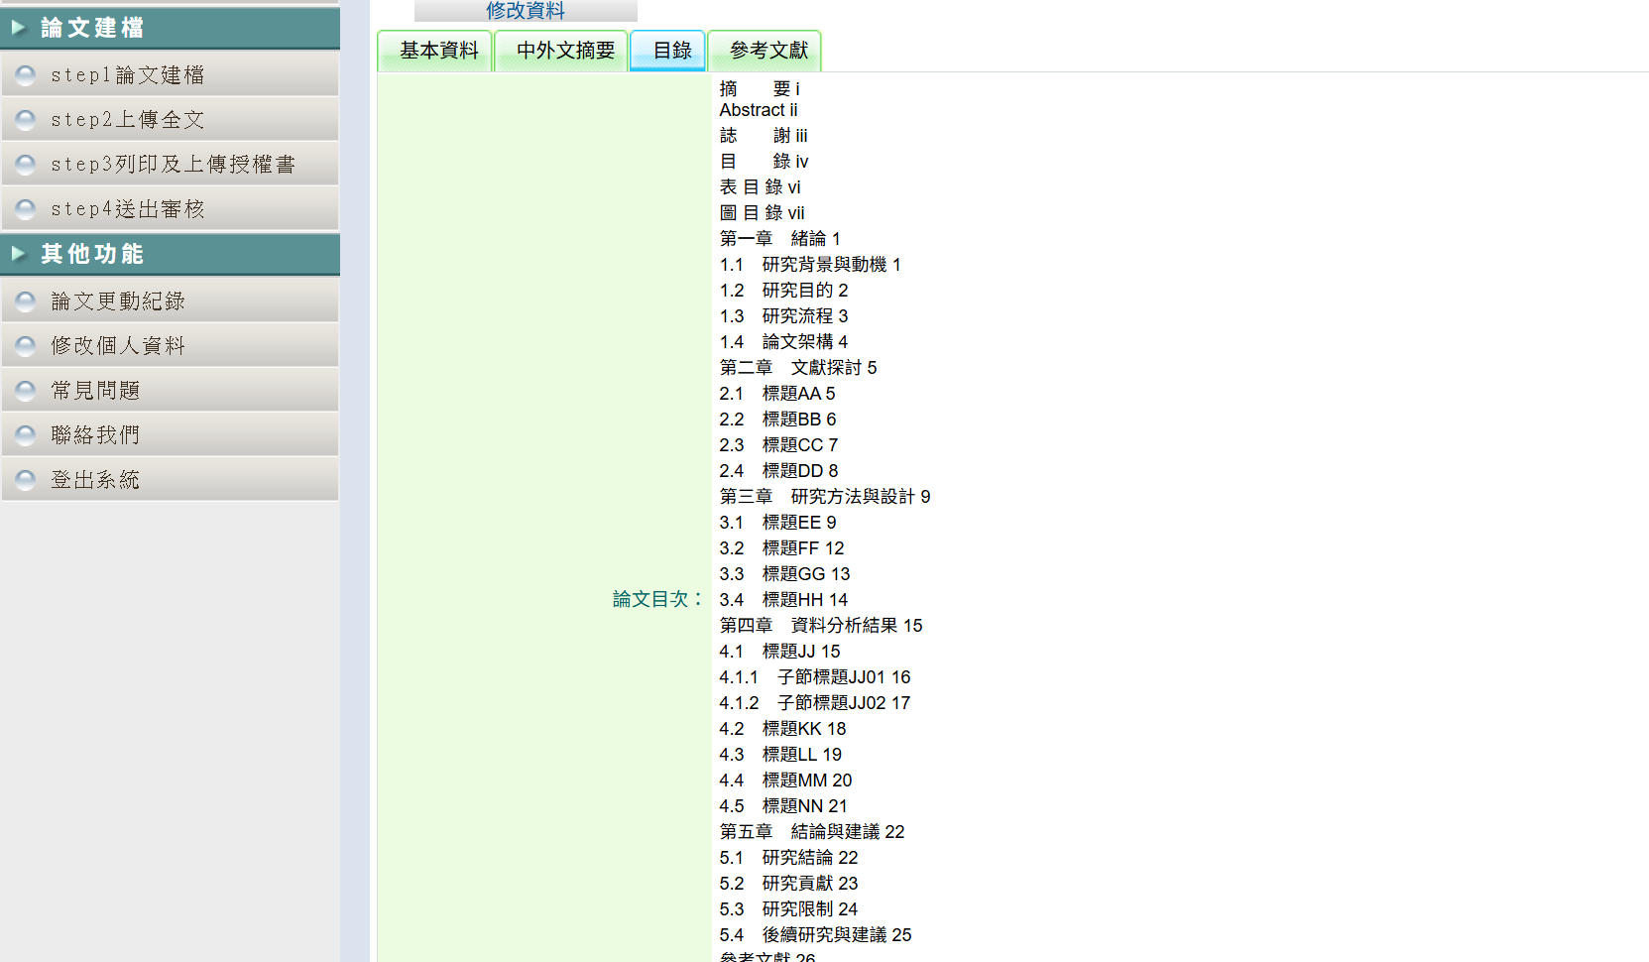
論文系統操作
確保資訊一致：
系統目錄＝電子全文目錄
＝電子全文實際頁碼

Slide 47
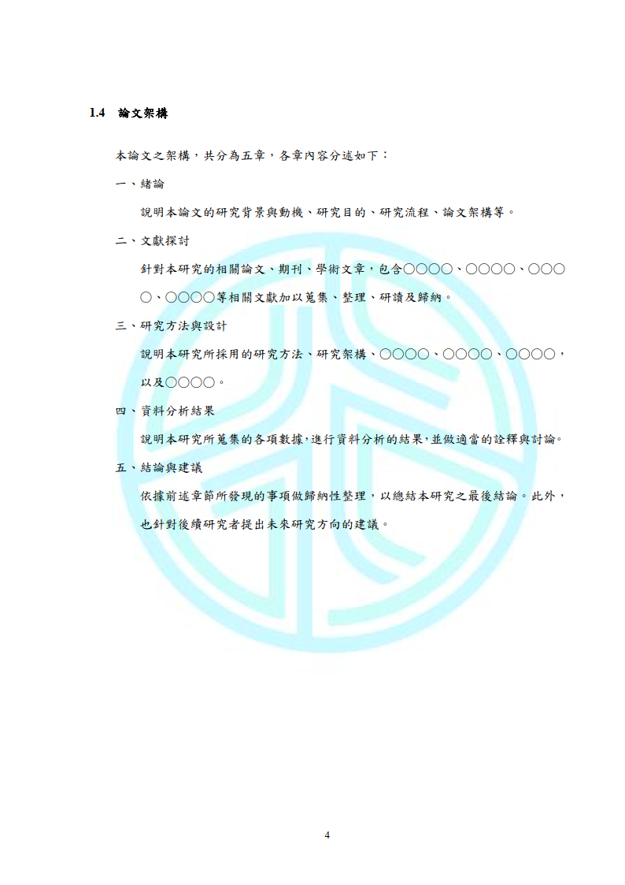
論文系統操作
確保資訊一致：
系統目錄＝電子全文目錄
＝電子全文實際頁碼

Slide 48
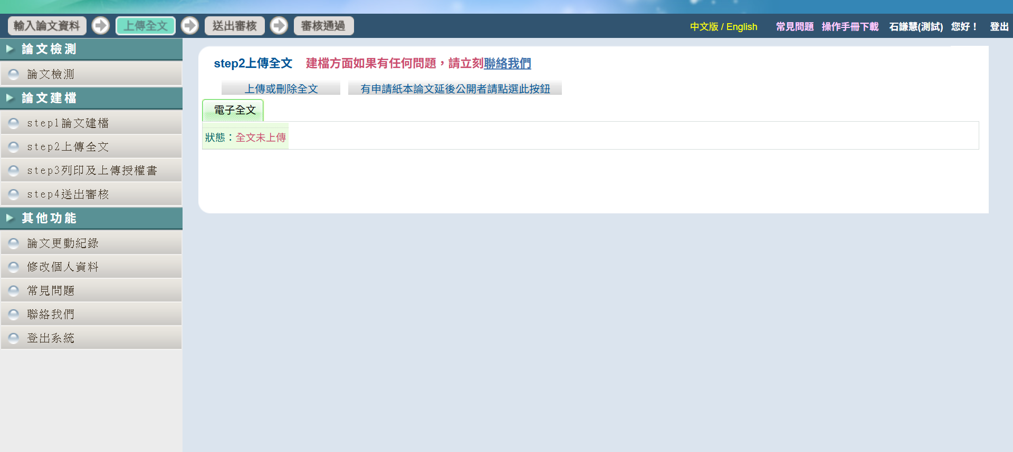
論文系統操作
點選「step2上傳全文」、「上傳或刪除全文」

Slide 49
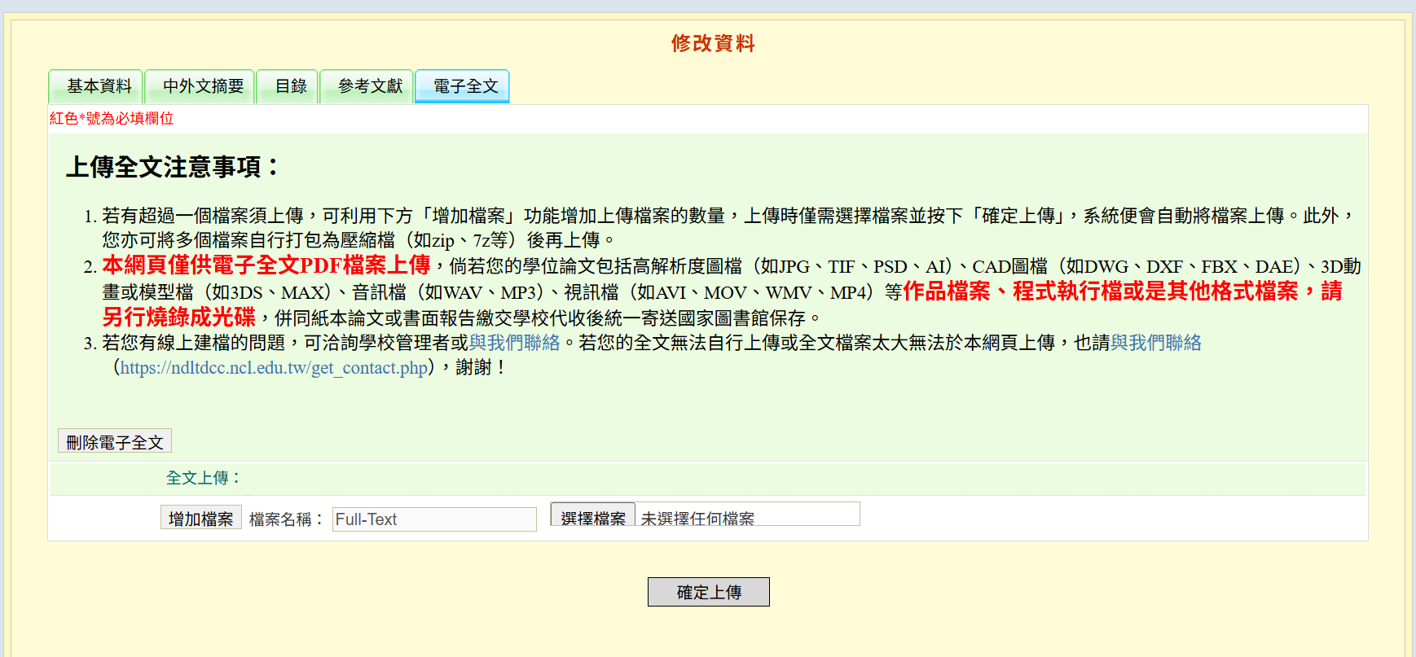
論文系統操作
請上傳「１個、完整的全文、pdf檔」
請勿上傳多個檔案、zip…等其他數量、格式
Pdf保全設定沒有相關規定不用管

Slide 50
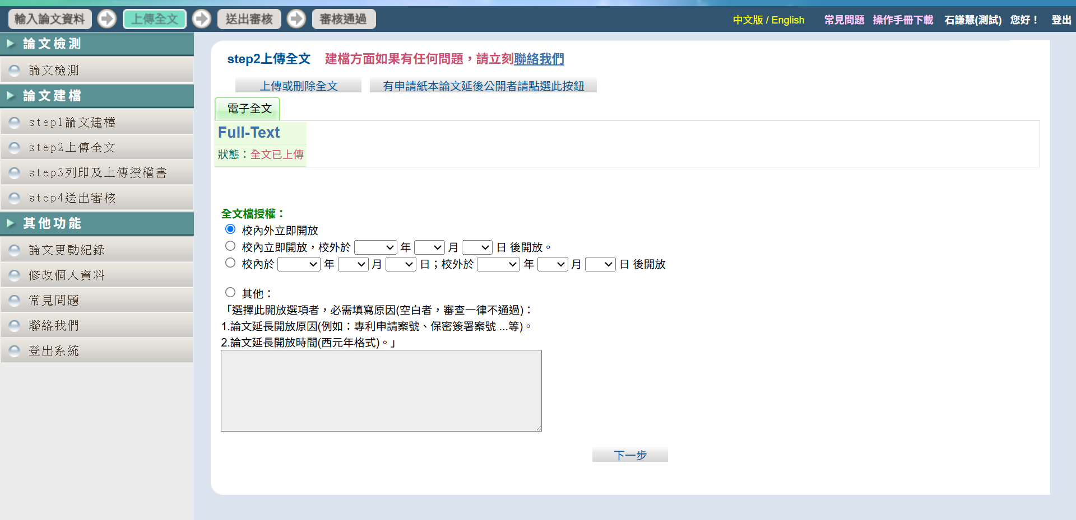
論文系統操作
填寫論文電子全文的開放授權類型
※ 選擇授權前，務必與指導教授溝通
論文紙本授權無特殊情形一律立即公開

Slide 51
論文授權相關法規
學位授予法（https://law.moj.gov.tw/LawClass/LawAll.aspx?pcode=H0030010）第16條之規定，學校圖書館為論文保存單位，且論文以公開為原則，不公開為例外；涉及機密、專利事項或依法不得提供，並經學校認定者得申請延後公開。
教育部97年7月23日台高通字第0970140061號函及102年7月3日教育部臺教高(二)字第1020096745號函，學位論文應提供各界閱覽利用，俾促進學術傳播，若延後公開至多為5年，且應避免永不公開之情況。

Slide 52
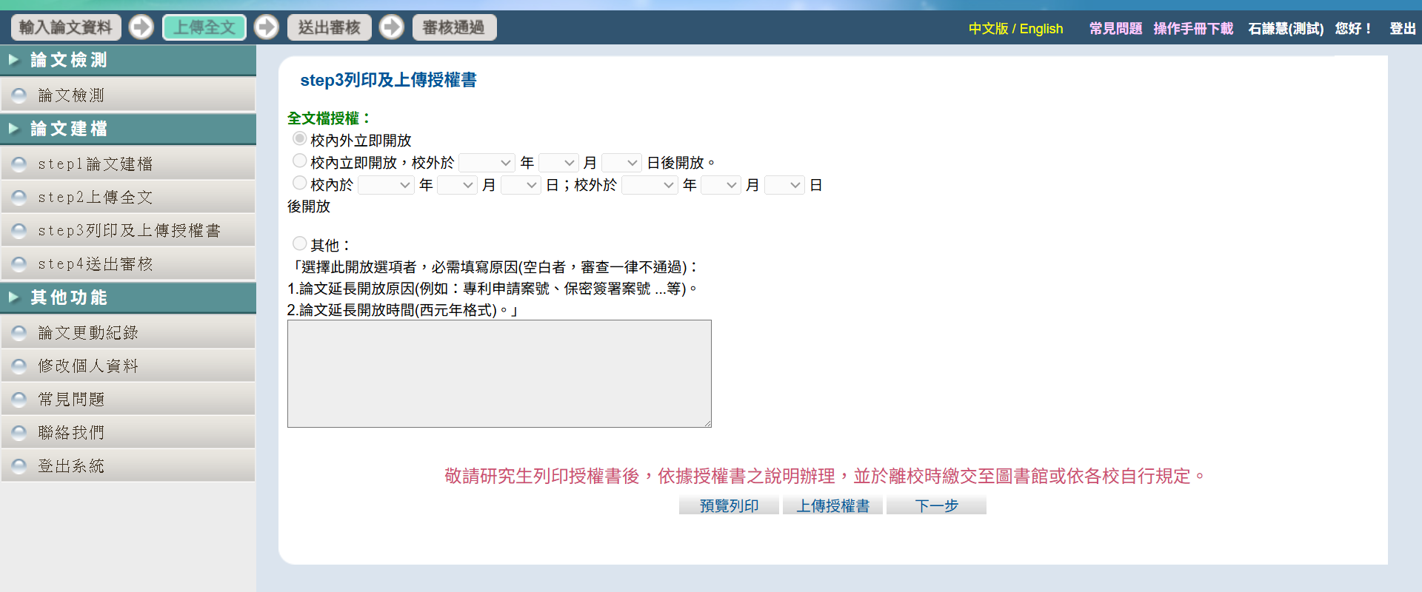
論文系統操作
確保資訊一致：
書名頁＝審定書＝中、英摘要
＝系統資料＝授權書（自動代入）
點選「step3列印及上傳授權書」
點選「預覽列印」

Slide 53
論文系統操作
務必檢查
畢業學年度、學期是否正確！
是「學年度」不是「年度」
例：114年6月 是 113學年第2學期
點選「step3列印及上傳授權書」
點選「預覽列印」
有誤請至「修改個人資料」
修改儲存、重新預覽列印授權書

Slide 54
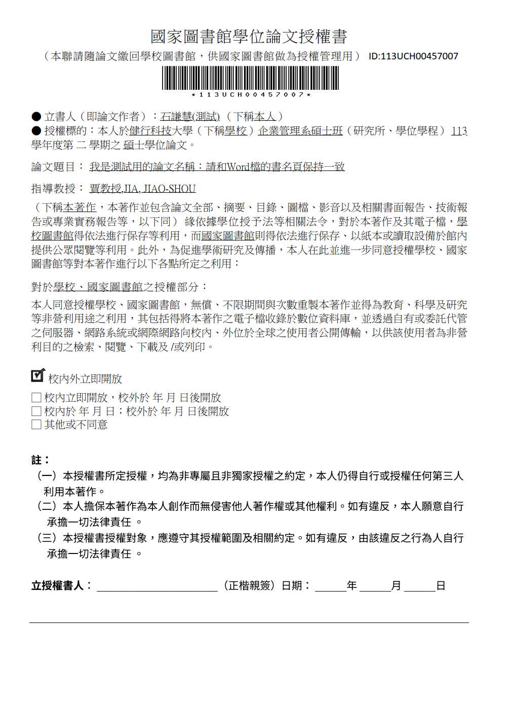
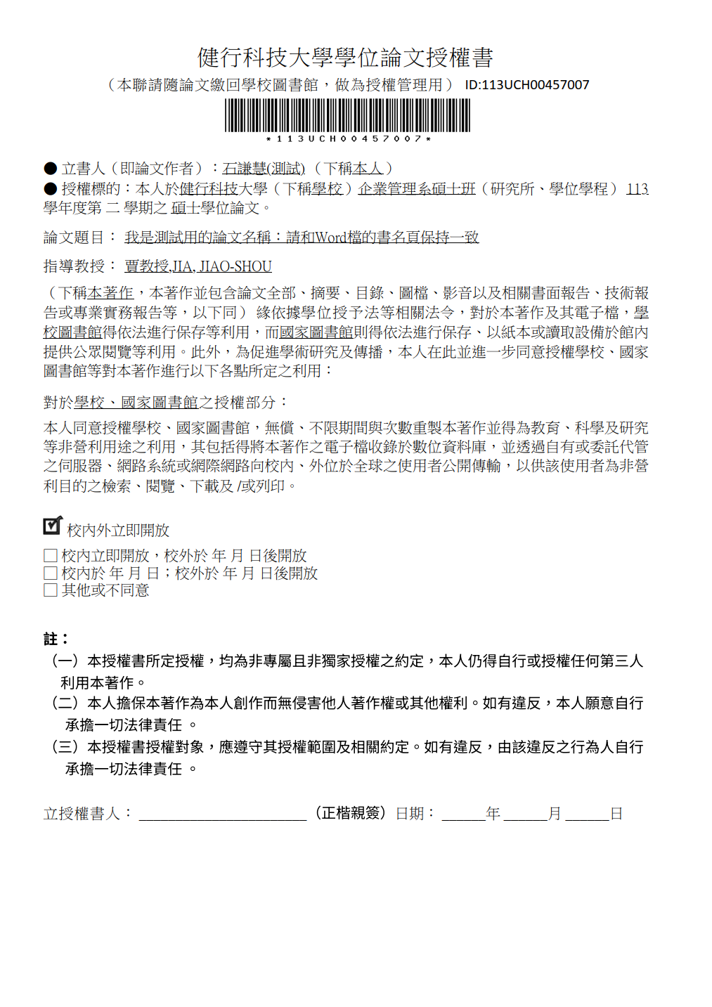

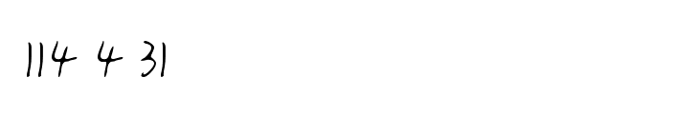
論文系統操作
健行授權書、國圖授權書
2張單面列印、藍筆親簽
掃描、合併在1個pdf檔
紙本請保留在離校手續時繳交圖書館

Slide 55
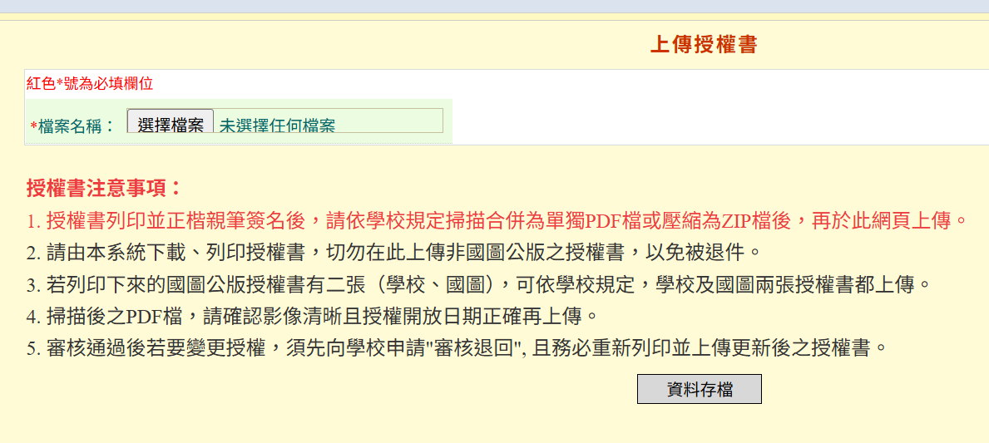
論文系統操作
健行授權書、國圖授權書
２張請務必合併在１個pdf檔上傳
不接受多個檔案、zip檔！
點選「step3列印及上傳授權書」
點選「上傳授權書」

Slide 56
論文系統操作
申請
建檔帳號
論文建檔
與管理
送出審核
註冊、登入
論文提交系統
填寫系統資料、
上傳論文電子全文、
列印+上傳授權書
（3個工作天）
圖書館審核
退件 or 通過
付印及裝訂
紙本論文
授權書2張、
紙本論文２本
繳交至圖書館
至教務處註冊組
完成離校手續
論文上傳
2
離校手續

Slide 57
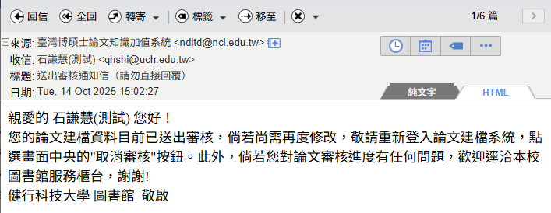
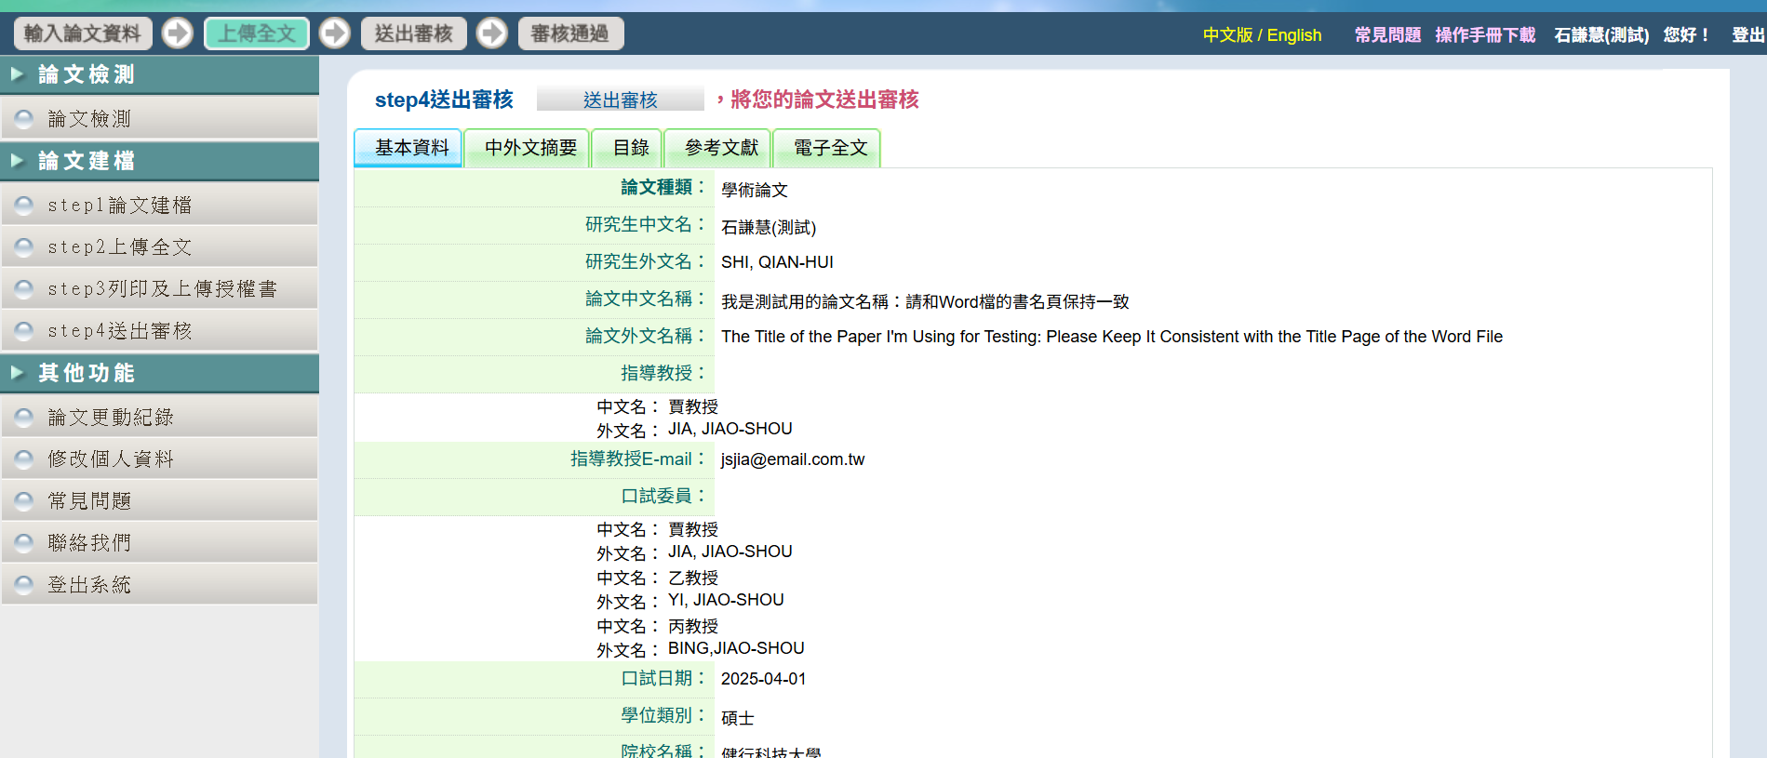
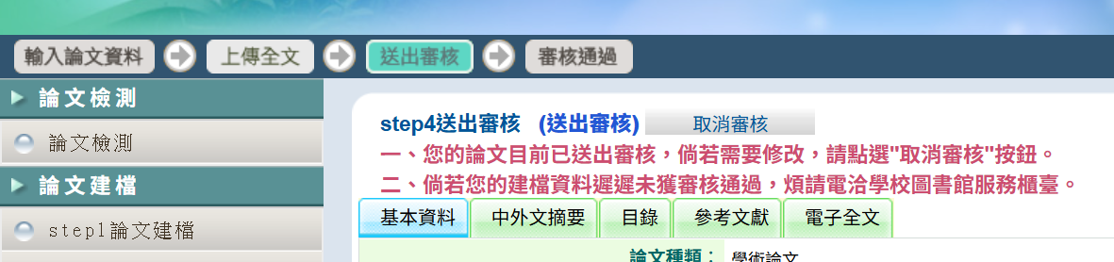
論文系統操作
點選「step4送出審核」
點選「送出審核」
送出成功！
審核會在３個工作天內完成
（依送件先後順序審核，不接受插隊）

Slide 58
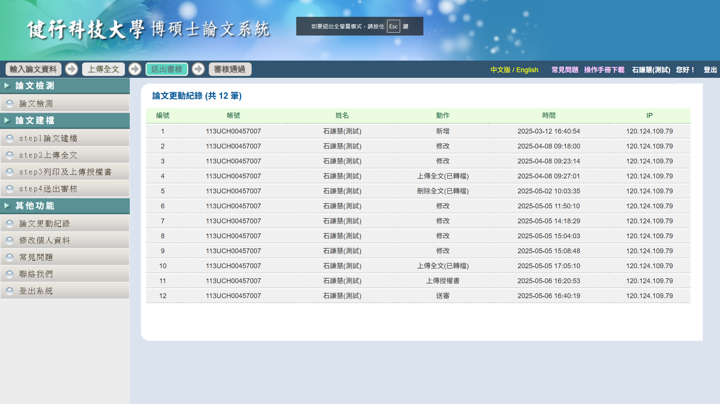
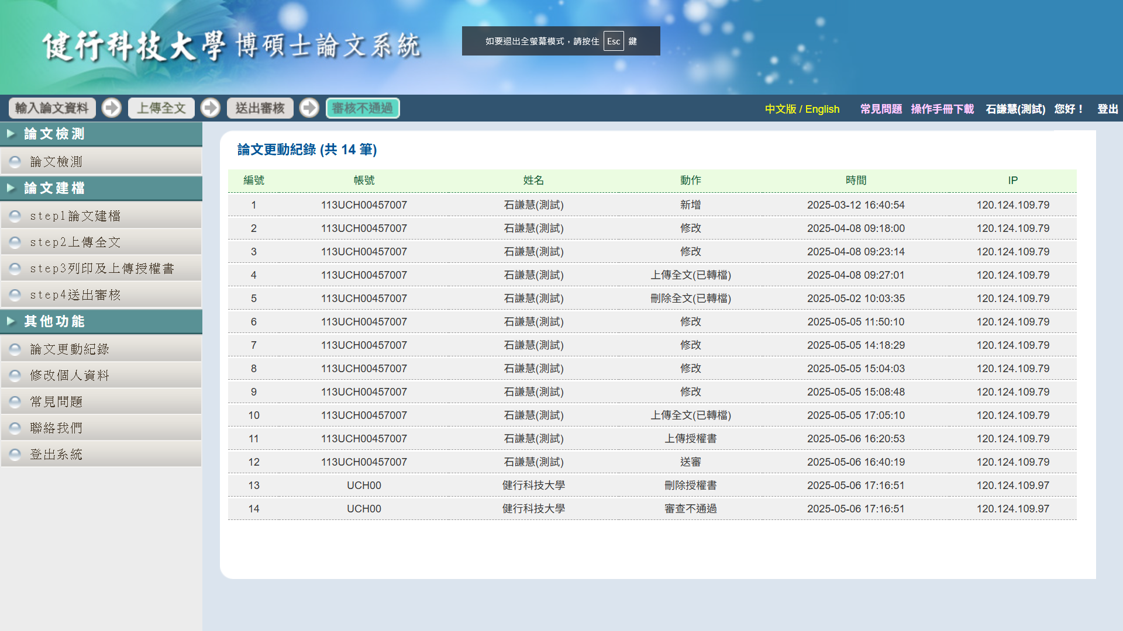
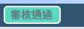
論文系統操作
審核不通過
請至「step1論文建檔」重新修改
若是審核通過
可印出紙本論文進行離校手續

Slide 59
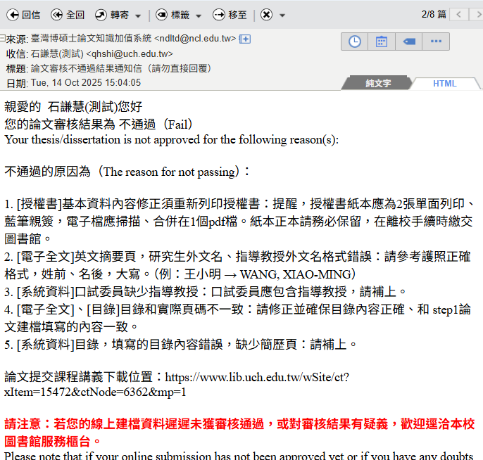
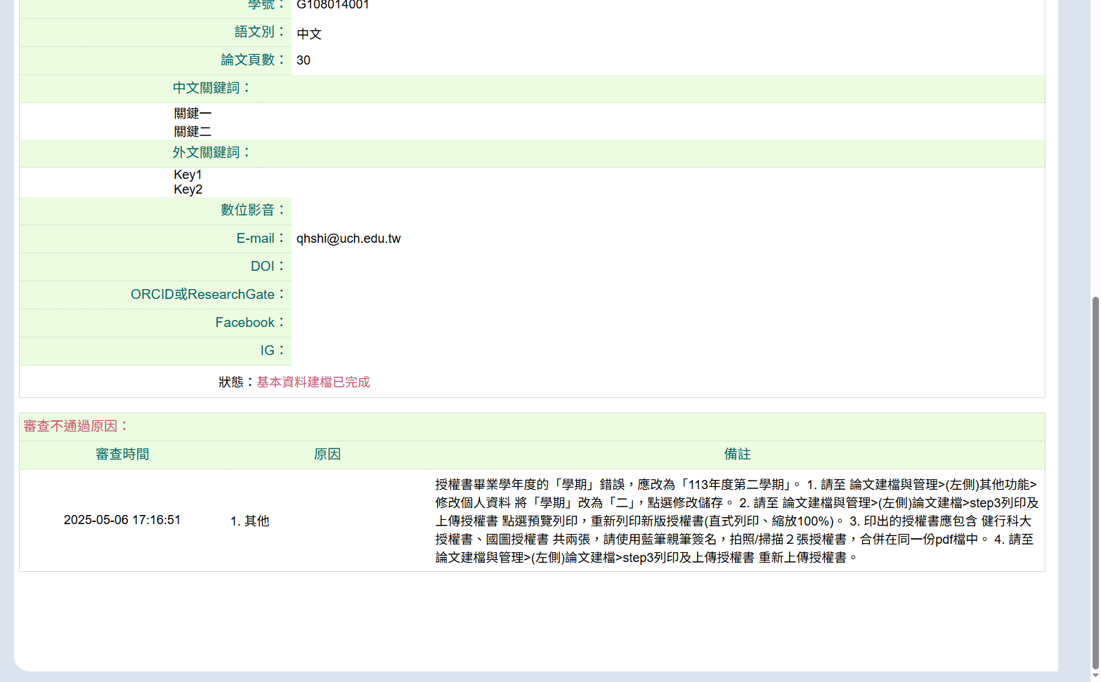
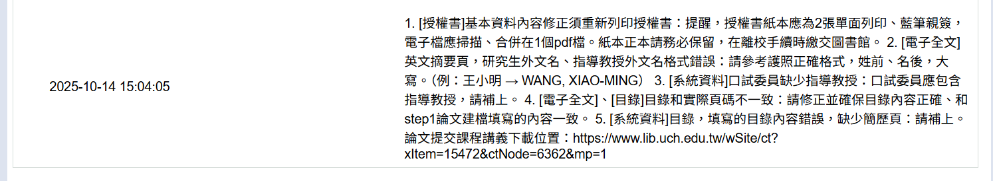
論文系統操作
審核結果通知（及修改說明）可在 mail 檢視
或在 論文建檔step1 滑到底部觀看
※ 每次基本資料頁修正，「授權書」都要重新產生、2張單面列印、親簽、掃描、合併在1個pdf檔、上傳

Slide 60
論文提交流程
註冊、登入
論文提交系統
填寫系統資料、
上傳論文電子全文、
列印+上傳授權書
（3個工作天）
圖書館審核
退件 or 通過
付印及裝訂
紙本論文
授權書2張、
紙本論文２本
繳交至圖書館
至教務處註冊組
完成離校手續
論文上傳
2
離校手續

Slide 61
論文提交流程
論文提交資料
論文上傳（國圖系統, 線上）
  系統資料
  電子全文
  健行授權書、國圖授權書
  (2張單面列印. 親簽. 掃描. 合併在1個pdf檔)
離校手續（圖書館, 實體）
  論文格式審查表
  紙本論文２本
  (平裝, 封面: 淡藍色 A4 150磅 雲彩紙)
  健行授權書、國圖授權書
圖書館
審核
圖書館
蓋章
提交時：系統資料、電子全文、授權書，三者應
符合格式正確、資訊完整、內容一致！
裝訂前後務必再次檢查
封面、書背是否正確！

Slide 62


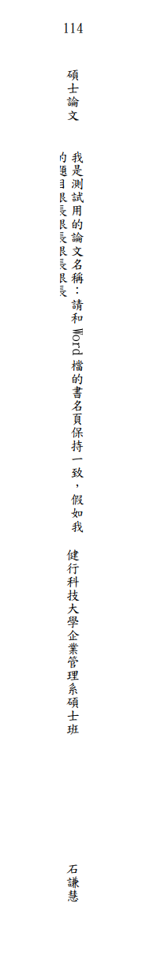
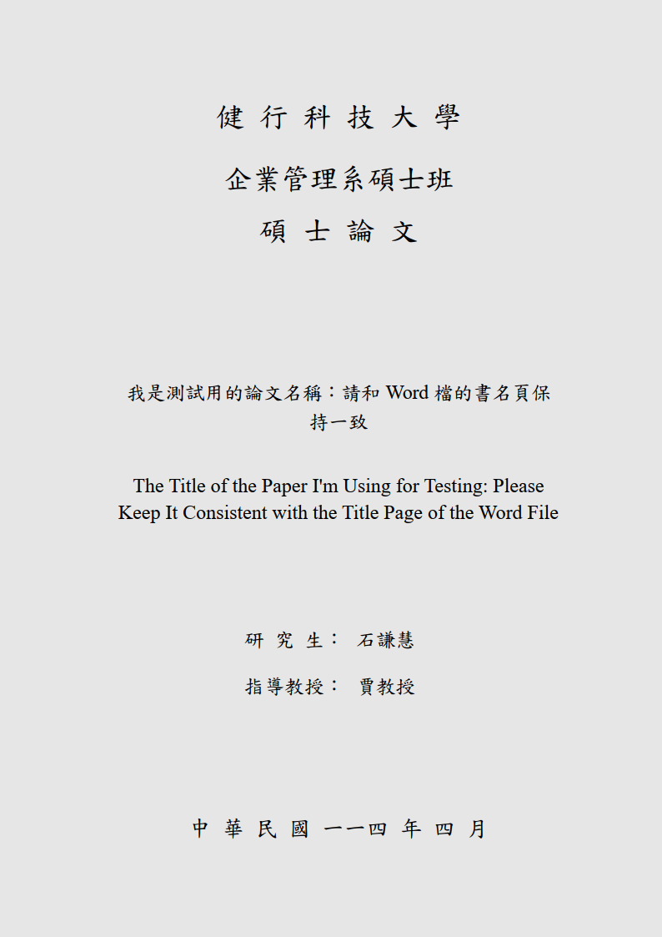

書背常見錯誤
Ｘ 學年度寫錯
是畢業「學年度」
不是「年度」
例：114年6月 是
113學年第2學期
Ｘ 內容換行後被切割
Ｘ系所名稱不完整
例：「健行科技大學企業管理系」
寫成「健行科大企管系」
確保資訊一致：
書名頁＝審定書＝中、英摘要
＝系統資料＝授權書＝書背、封面
範例檔案
Ｏ
Ｘ
封面
書名頁
紙本裝訂要求
封面/書背/封底：A4平裝 150磅 淡藍色 彩紋(雲)紙
內頁：70-80磅 普通紙 ※ 黑白/彩色、單/雙面 無特別規定

Slide 63
論文提交
審核要點

Slide 64
論文提交
審核要點
「最晚」6/11前一週
6/4應送出審核
（避免多次退件延誤）
註冊、登入
論文提交系統
填寫系統資料、
上傳論文電子全文、
列印+上傳授權書
（3個工作天）
圖書館審核
退件 or 通過
付印及裝訂
紙本論文
授權書2張、
紙本論文２本
繳交至圖書館
至教務處註冊組
完成離校手續
論文上傳
2
例：
6/14畢業典禮想要領證
6/11前須完成離校手續
離校手續

Slide 65
論文提交
審核要點
論文提交資料
論文上傳（國圖系統, 線上）
  系統資料
  電子全文
  健行授權書、國圖授權書
  (2張單面列印. 親簽. 掃描. 合併在1個pdf檔)
離校手續（圖書館, 實體）
  論文格式審查表
  紙本論文２本
  (平裝, 封面: 淡藍色 A4 150磅 雲彩紙)
  健行授權書、國圖授權書
圖書館
審核
圖書館
蓋章
提交時：系統資料、電子全文、授權書，三者應
符合格式正確、資訊完整、內容一致！

Slide 66
論文提交
審核要點
論文審核結果：退件說明怎麼看？
格式 [哪個項目]哪個頁面，發生什麼錯誤：該怎麼修正。
例：
1. [授權書]基本資料內容修正須重新列印授權書：提醒，授權書紙本應為2張單面列印、藍筆親簽，電子檔應掃描、合併在1個pdf檔。紙本正本請務必保留，在離校手續時繳交圖書館。
2. [電子全文]英文摘要頁，研究生外文名、指導教授外文名格式錯誤：請參考護照正確格式，姓前、名後，大寫。（例：王小明 → WANG, XIAO-MING）
3. [系統資料]口試委員缺少指導教授：口試委員應包含指導教授，請補上。
4. [電子全文]、[目錄]目錄和實際頁碼不一致：請修正並確保目錄內容正確、和 step1論文建檔填寫的內容一致。
5. [系統資料]目錄，填寫的目錄內容錯誤，缺少簡歷頁：請補上。
論文提交課程講義下載位置：https://www.lib.uch.edu.tw/wSite/ct?xItem=15472&ctNode=6362&mp=1

Slide 67
論文提交
審核要點
論文審核結果：退件說明怎麼看？
格式 [哪個項目]哪個頁面，發生什麼錯誤：該怎麼修正。
例：
1. [授權書]基本資料內容修正須重新列印授權書：提醒，授權書紙本應為2張單面列印、藍筆親簽，電子檔應掃描、合併在1個pdf檔。紙本正本請務必保留，在離校手續時繳交圖書館。
2. [電子全文]英文摘要頁，研究生外文名、指導教授外文名格式錯誤：請參考護照正確格式，姓前、名後，大寫。（例：王小明 → WANG, XIAO-MING）
3. [系統資料]口試委員缺少指導教授：口試委員應包含指導教授，請補上。
4. [電子全文]、[目錄]目錄和實際頁碼不一致：請修正並確保目錄內容正確、和 step1論文建檔填寫的內容一致。
5. [系統資料]目錄，填寫的目錄內容錯誤，缺少簡歷頁：請補上。
論文提交課程講義下載位置：https://www.lib.uch.edu.tw/wSite/ct?xItem=15472&ctNode=6362&mp=1
※ 電子全文修改，就要檢查系統資料、授權書！

Slide 68
論文系統操作
確保資訊一致：
書名頁＝審定書＝中、英摘要
＝系統資料＝授權書

Slide 69
書名頁
論文口試委員會審定書
英文摘要（限1頁）
中文摘要（限1頁）
對應系統資料欄位：
論文中文名稱
研究生中文名
指導教授中文名
口試委員中文名
系所名稱
論文外文名稱
研究生外文名
指導教授外文名
口試委員外文名
（英文系所名稱）
口試日期
※ 各系所中英文標準名稱，可參考 圖書館>研究生專區>論文宣導講義：
https://www.lib.uch.edu.tw/wSite/ct?xItem=15472&ctNode=6362&mp=1

Slide 70
論文系統操作
外文名請參考護照正確格式英文姓名：（外籍生請參考有效證件）
姓前、名後，大寫 例：王小明 → WANG, XIAO-MING
口試委員應包含指導教授
（與審定書口試委員名單一致）
是畢業「學年度」不是「年度」
例：114年6月 是 113學年第2學期
請填論文本文最後一頁頁碼
（通常為簡歷的頁碼，不是電子檔總頁數）

Slide 71
裝訂次序、目錄、頁碼、浮水印
確保資訊正確、一致：目錄和實際頁碼一致
 | 項目 | 浮水印 | 頁碼 | 備註 | 電子 | 紙本
1 | 封面(含書背) | 無 | 無 | 限一頁 | 無 | √
2 | 書名頁 | 無 | 無 | 限一頁 | √ | √
3 | 論文口試委員審定書 | 無 | 無 | 限一頁 | √ | √
4 | 中文摘要 | √ | i | 限一頁 | √ | √
5 | 英文摘要 | √ | ii | 限一頁 | √ | √
6 | 誌謝 | √ | 羅馬數字(iii~) | 另起一頁開始 | √ | √
7 | 目錄 | √ | 羅馬數字(續編) | 另起一頁開始 | √ | √
8 | 表目錄 | √ | 羅馬數字(續編) | 另起一頁開始 | √ | √
9 | 圖目錄 | √ | 羅馬數字(續編) | 另起一頁開始 | √ | √
10 | 縮寫、符號說明 | √ | 羅馬數字(續編) | 另起一頁開始 | √ | √
11 | 論文本文 | √ | 阿拉伯數字(1~) | 另起一頁開始 | √ | √
12 | 參考文獻 | √ | 阿拉伯數字(續編) | 另起一頁開始 | √ | √
13 | 附錄 | √ | 阿拉伯數字(續編) | 另起一頁開始 | √ | √
14 | 簡歷 | √ | 阿拉伯數字(續編) | 另起一頁開始 | √ | √
15 | 封底 | 無 | 無 | 空白頁 | 無 | √
2
常見錯漏：
書名頁、審定書
浮水印或頁碼錯誤

Slide 72
書名頁
論文口試委員會審定書
英文摘要（限1頁）
中文摘要（限1頁）
↑要有浮水印
↑要有浮水印
不用浮水印
不用浮水印
（若審定書紙本正本就有
浮水印的情況，沒關係）
↑要有頁碼
（羅馬數字小寫）
↑要有頁碼
（羅馬數字小寫）
不可超過一頁
不可超過一頁

Slide 73
裝訂次序、目錄、頁碼、浮水印
確保資訊正確、一致：目錄和實際頁碼一致
 | 項目 | 浮水印 | 頁碼 | 備註 | 電子 | 紙本
1 | 封面(含書背) | 無 | 無 | 限一頁 | 無 | √
2 | 書名頁 | 無 | 無 | 限一頁 | √ | √
3 | 論文口試委員審定書 | 無 | 無 | 限一頁 | √ | √
4 | 中文摘要 | √ | i | 限一頁 | √ | √
5 | 英文摘要 | √ | ii | 限一頁 | √ | √
6 | 誌謝 | √ | 羅馬數字(iii~) | 另起一頁開始 | √ | √
7 | 目錄 | √ | 羅馬數字(續編) | 另起一頁開始 | √ | √
8 | 表目錄 | √ | 羅馬數字(續編) | 另起一頁開始 | √ | √
9 | 圖目錄 | √ | 羅馬數字(續編) | 另起一頁開始 | √ | √
10 | 縮寫、符號說明 | √ | 羅馬數字(續編) | 另起一頁開始 | √ | √
11 | 論文本文 | √ | 阿拉伯數字(1~) | 另起一頁開始 | √ | √
12 | 參考文獻 | √ | 阿拉伯數字(續編) | 另起一頁開始 | √ | √
13 | 附錄 | √ | 阿拉伯數字(續編) | 另起一頁開始 | √ | √
14 | 簡歷 | √ | 阿拉伯數字(續編) | 另起一頁開始 | √ | √
15 | 封底 | 無 | 無 | 空白頁 | 無 | √
2
常見錯漏：
目錄內容缺少「目錄」

Slide 74
※ 目錄中不可缺少「目錄」頁！
系統請直接複製Word檔目錄內容貼上
（不用貼圖表目錄）
請務必檢查：
目錄頁碼與實際頁碼一致
電子全文的目錄與系統資料填寫一致

Slide 75
※ 每一次基本資料修正，「授權書」都要重新產生、
2張單面列印、親簽、掃描、合併在1個pdf檔、上傳
健行授權書、國圖授權書
2張單面列印、藍筆筆親簽
掃描、合併在1個pdf檔
※紙本請保留在離校手續時繳交圖書館！

Slide 76
務必檢查授權書
畢業學年度、學期是否正確！
是「學年度」不是「年度」
例：114年6月 是 113學年第2學期
點選「step3列印及上傳授權書」
點選「預覽列印」
有誤請至「修改個人資料」
修改儲存、重新預覽列印授權書

Slide 77
書背常見錯誤
Ｘ 學年度寫錯
是畢業「學年度」
不是「年度」
例：114年6月 是
113學年第2學期
Ｘ 內容換行後被切割
Ｘ系所名稱不完整
例：「健行科技大學企業管理系」
寫成「健行科大企管系」
確保資訊一致：
書名頁＝審定書＝中、英摘要
＝系統資料＝授權書＝書背、封面
範例檔案
Ｏ
Ｘ
封面
書名頁
裝訂前後務必再次檢查
封面、書背是否正確！
紙本裝訂要求
封面/書背/封底：A4平裝 150磅 淡藍色 彩紋(雲)紙
內頁：70-80磅 普通紙 ※ 黑白/彩色、單/雙面 無特別規定

Slide 78
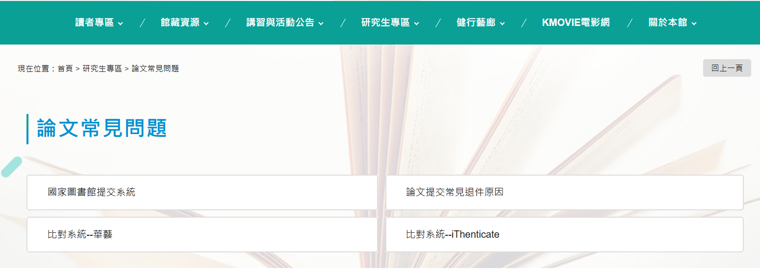
相關檔案下載位置
健行首頁→行政單位→教務處→
學生專區→碩士修業流程→
6.論文撰寫 以及下方 註冊組其它表單
（https://aa.uch.edu.tw/p/404-1010-1303.php?Lang=zh-tw#gsc.tab=0）

Slide 79

回饋問卷
https://forms.gle/U36UKFKN4FxpxCpBA

Slide 80
感謝聆聽
使用上有任何疑問，可電洽圖書館(分機3755)
圖書館｜石謙慧

